Slide 1
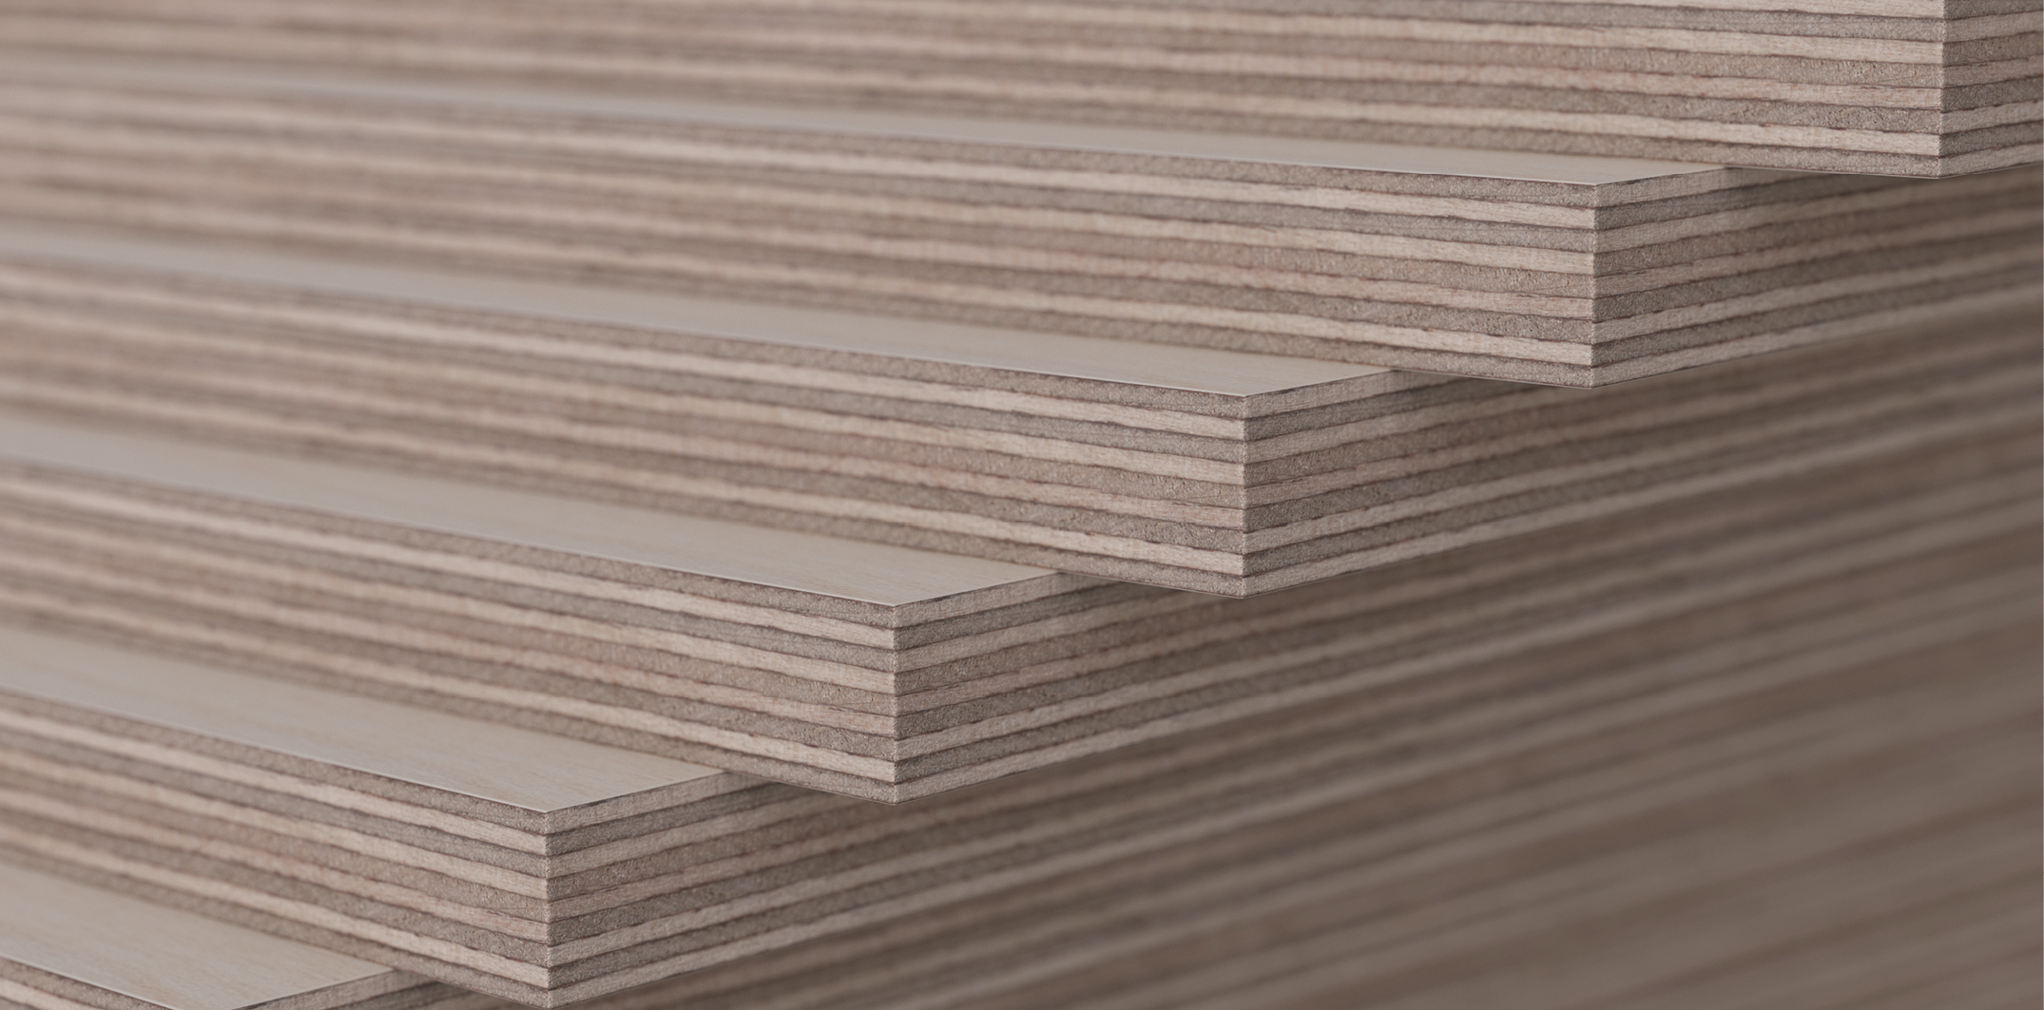
Teollinen puurakentaminen
Opetusmateriaalia teollisen puurakentamisen koulutukseen
2022

Slide 2
Aineiston alkuperä
Aineiston käyttö
Teollisen puurakentamisen oppimateriaali on tuotettu 2021-2022 Puuinfo Oy:n johtamassa hankkeessa, jossa mukana myös:
Ammattiopisto Lappia,
TTS-Työtehoseura,
Kaakkois-Suomen ammattikorkeakoulu,
Metropolia ammattikorkeakoulu,
Jyväskylän ammattikorkeakoulu,
Tampereen yliopisto sekä
Puutuoteteollisuus ry.
Hanketta on rahoittanut ympäristöministeriö.
Aineisto on tarkoitettu käyttöön teollisen puurakentamisen koulutuksessa ja opiskelussa mahdollisimman laajasti.
Aineistolla on Nimeä-JaaSamoin (CC BY-SA) -lisenssi, joka edellyttää, että aineistoa käytettäessä tekijä mainitaan asianmukaisesti ja johdannaisteoksia saa levittää vain samalla lisenssillä kuin alkuperäistä teosta.
Alkuperäinen aineisto sekä Puuinfon mahdolliset päivitykset siihen julkaistaan aoe.fi-portaalissa sekä puuinfo.fi-sivustolla.

Slide 3
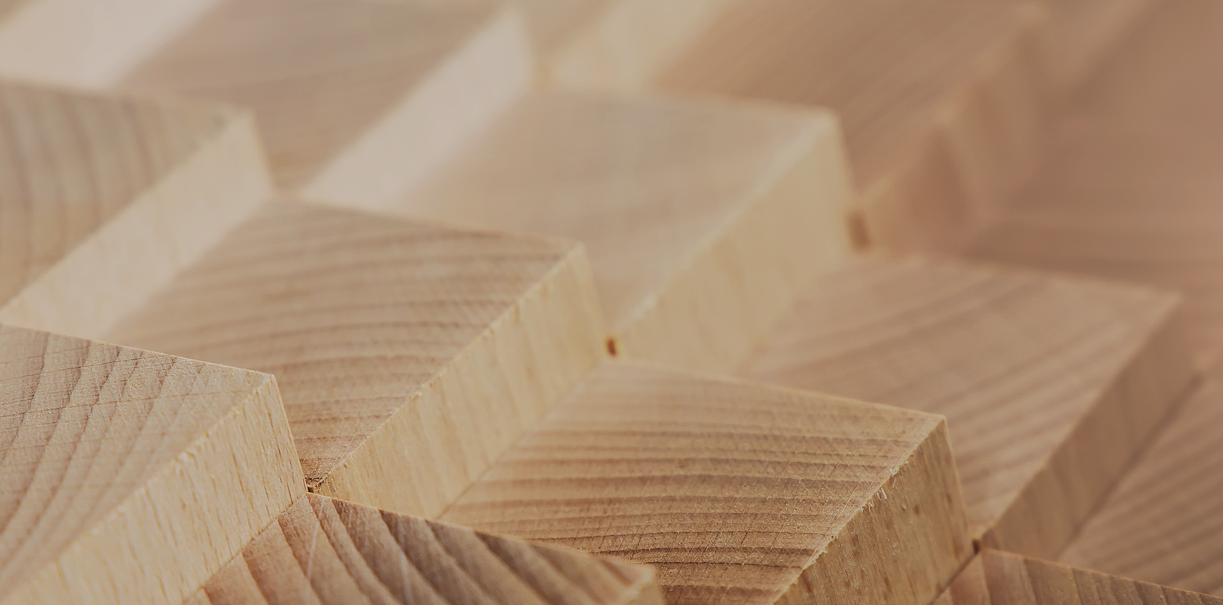
Teolliset rakennusjärjestelmät

Slide 4
Tekijät
Tero Lahtela, Insinööritoimisto Tero Lahtela Oy
Julkaisupäivä: 1.7.2021

Slide 5
Kantavat rankarakenteiset tasoelementit Asuin- ja toimitilarakentaminen

Slide 6
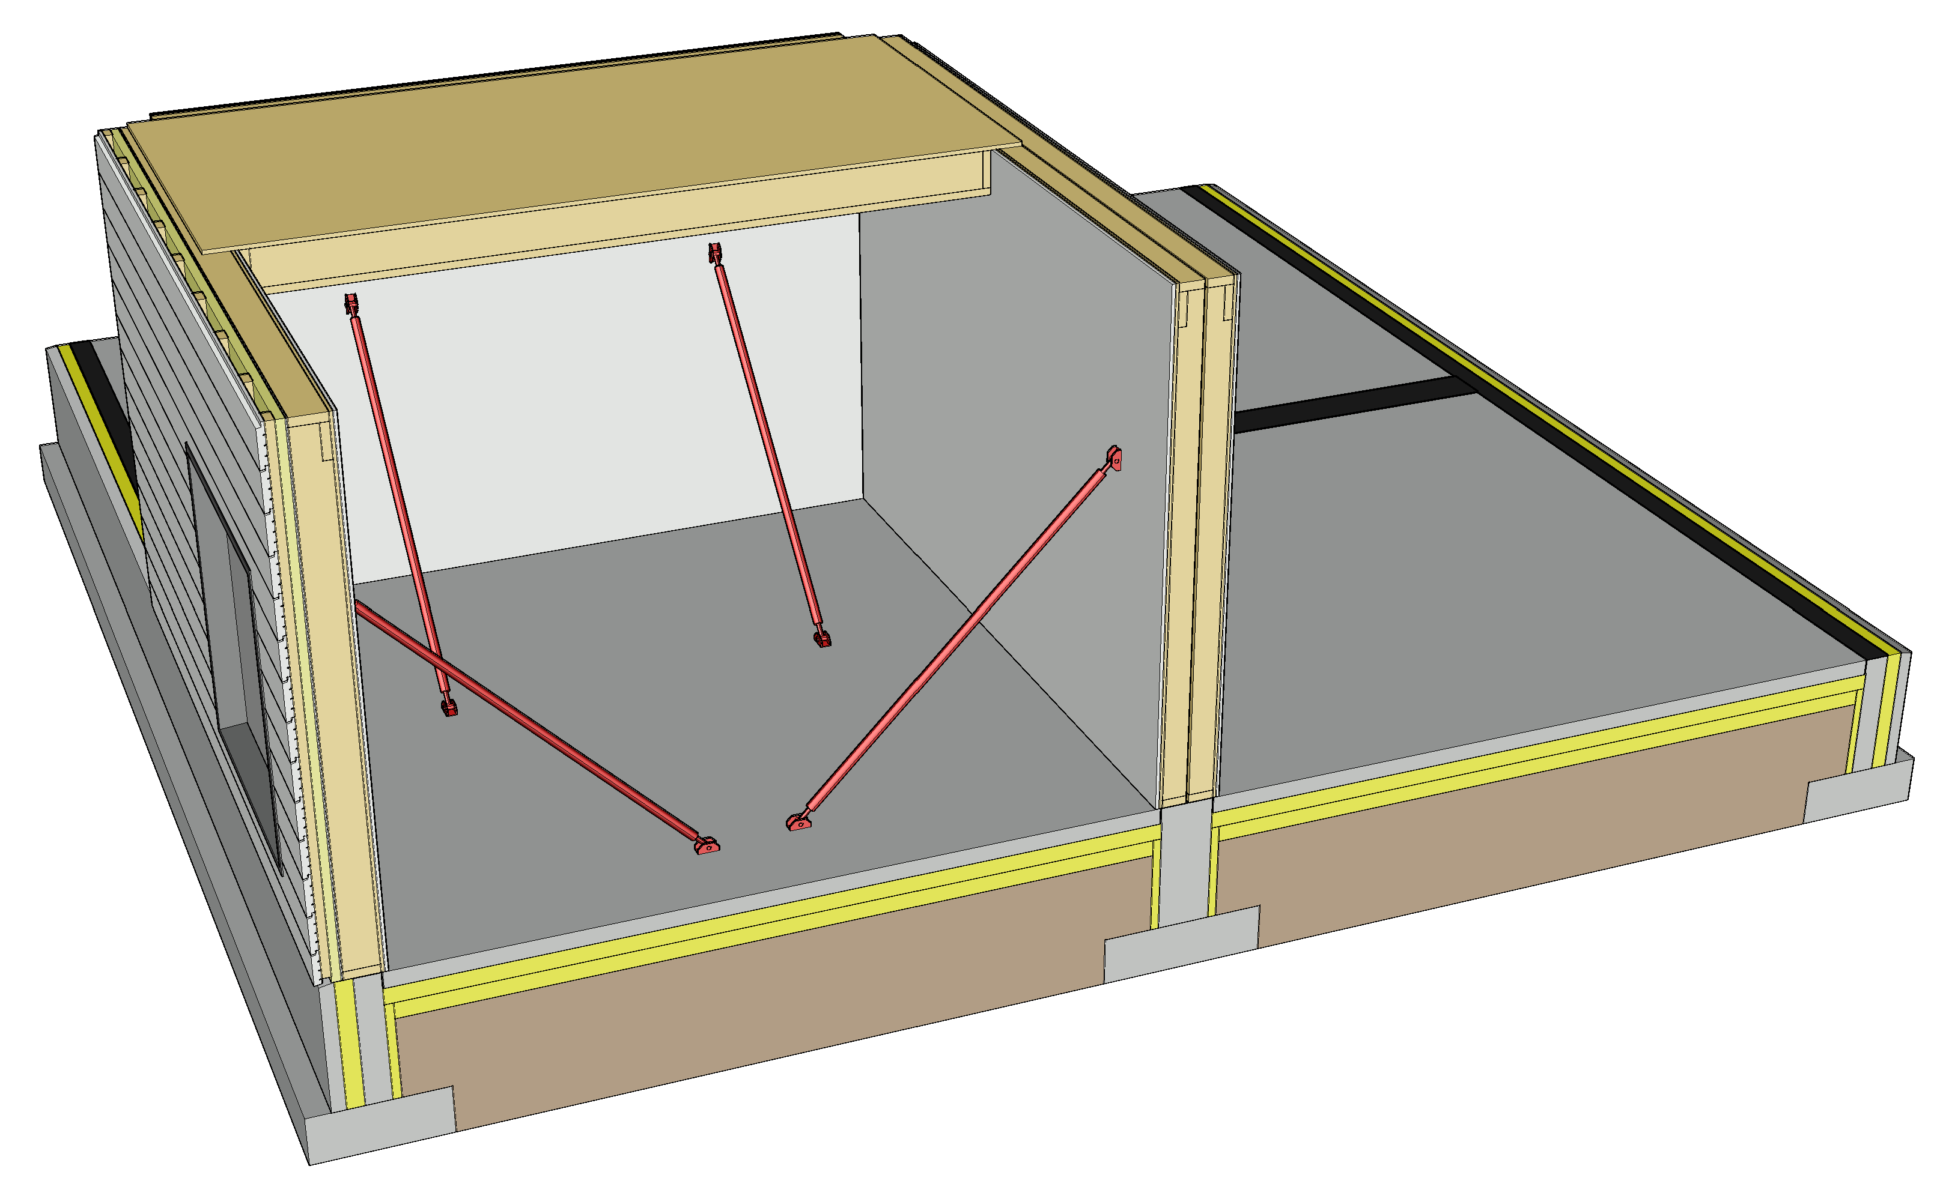
Rankarakenteisen järjestelmän osat
Kantavat ulkoseinät
Kantavat väliseinät
Välipohjat
Yläpohja
Palkkirakenteinen tasoelementti
Tyypillisesti NR-ristikko
NR-ristikkoyläpohja voidaan elementoida lohkoiksi työmaalla tai elementtitehtaalla

Slide 7
Järjestelmän käyttökohteet
Kantavia rankarakenteisia tasoelementtejä käytetään ensisijaisesti
Pien-, rivi- ja kerrostaloissa
Majoitus- ja hoitolaitosrakennuksissa
Koulu- ja päiväkotirakennuksissa
Rankarakenteisia tasoelementtejä voidaan käyttää myös muiden rakennusjärjestelmien osana (kantavina tai ei-kantavina)
Rankarakenteinen tasoelementtijärjestelmä on ollut käytössä eri muodoissa vuosikymmenten ajan

Slide 8
Rankarakenteiden vahvuudet ja haasteet
Vahvuudet
Yksinkertainen valmistaa
Paljon valmistajia
Kevytrakenteinen
Edullinen hankintahinta
Haasteet
Kestävyys ja jäykkyys
Pystykuorma
Tukipaine
Jäykistys
Liitokset
Ankkuroinnin toteutus
Painuma välipohjan kohdalla

Slide 9
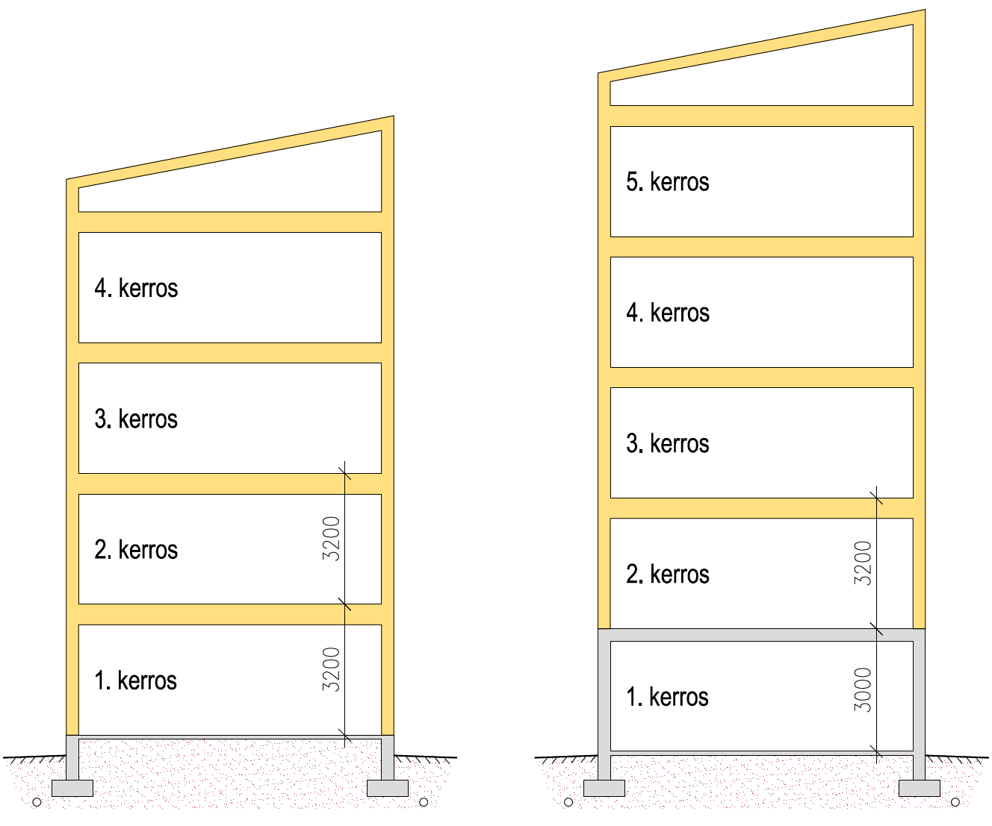
Kerrosmäärä rankarakenteita käytettäessä
Kerrosmäärään vaikuttaa
Seinärankojen tukipainekestävyys
Seinärankojen nurjahduskestävyys
Levyjäykistyksen kapasiteetti
Jäykistävien rakennusosien välisten liitosten kapasiteetti
Suositeltava kerrosmäärä
Enintään 5 puurakenteista kerrosta
Kerroskorkeus
3200 mm (asuinrakennus)
3800…4000 mm (julkiset tilat)

Slide 10
Rankarakenteinen tasoelementti
Kantava runko koostuu puurangoista ja/tai palkeista
Rankojen ja palkkien k-jako pyritään sovittamaan villalevyjen leveyteen (k-jako 600 mm)
Tasoelementeille ei ole standardisoituja vakiomittoja
Tasoelementit valmistetaan tilauksesta suunnitelmien mukaan
Tasoelementit voivat olla vaaka- tai pystyelementtejä
Vaakaelementeillä syntyy vähemmän pystysaumoja kuin pystyelementeillä
Pystyelementeillä saadaan korkeampi tila kuin vaakaelementeillä

Slide 11
Rankarakenteisen tasoelementin esivalmistusaste
Rankarakenteiset tasoelementit pyritään varustelemaan tehtaalla mahdollisimman valmiiksi, jotta työtä saadaan pois työmaalta
Tyypillisesti tasoelementit sisältävät
Lämmöneristeet
Levytykset
Ulkoverhoukset (ulkoverhouspaneeli, levymäiset ulkoverhoukset jne.)
Ikkunat ja ulko-ovet sekä näiden pielirakenteet
Sähköasennukset
Talotekniikan läpivientituotteet
Saumatiivisteet (mahdollisesti)

Slide 12
Rankarakenteisten tasoelementtien koko
Seinäelementti (suuntaa-antava)
Korkeus ≤ 3,2 m
Pituus ≤ 12 m
Välipohjaelementti (suuntaa-antava)
Leveys ≤ 2,4 m…2,5 m
Pituus ≤ 12 m (jänneväli lyhyempi)
Yläpohjaelementti
Leveys ≤ 2,4 m…2,5 m
Pituus ≤ 12 m (jänneväli lyhyempi)

Slide 13
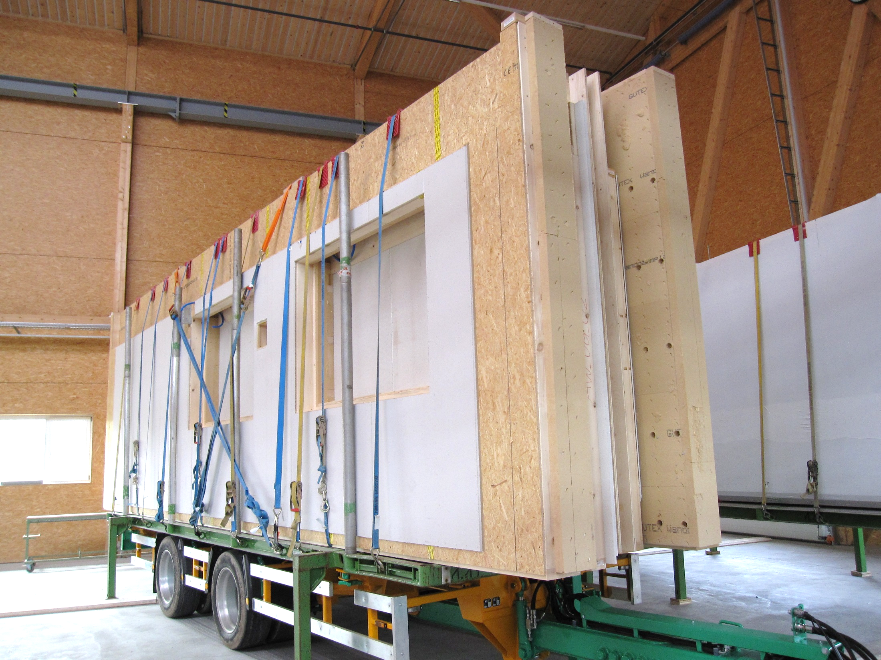
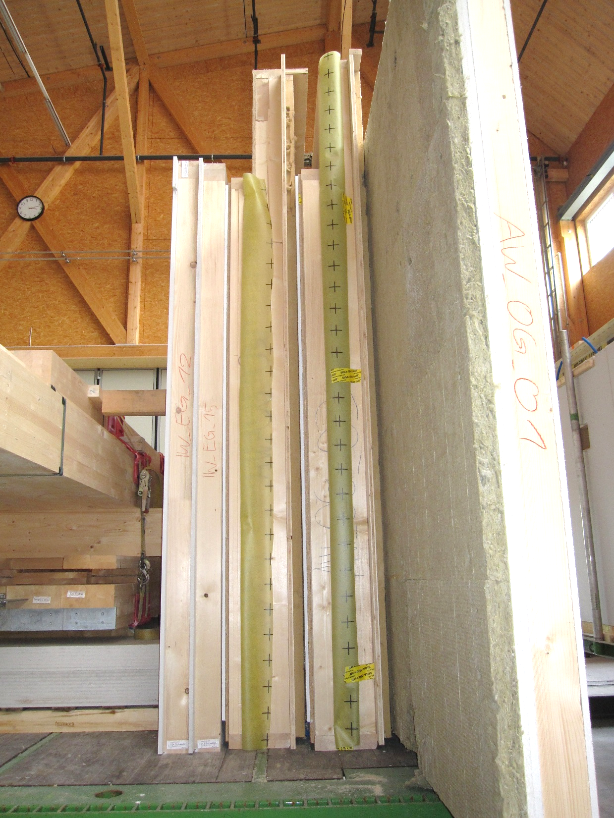
Rankarakenteisia seinäelementtejä
Kuva: Tero Lahtela
Kuva: Tero Lahtela

Slide 14
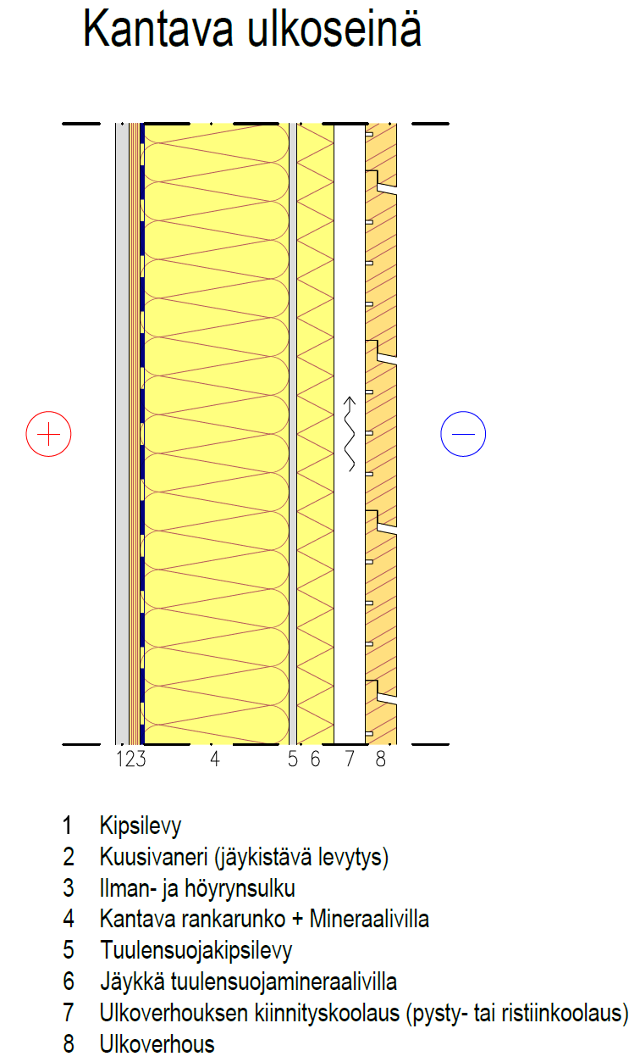
Ulkoseinän rakenne
Levytyksiä käytetään
Jäykistämiseen
Palotekniikkaan
Akustiikkaan
Rankojen kantavuus
Tukipainekestävyys (usein mitoittava)
Nurjahduskestävyys
Ulkopuolen lämmöneristys
Parantaa lämpö- ja kosteusteknistä toimintaa

Slide 15
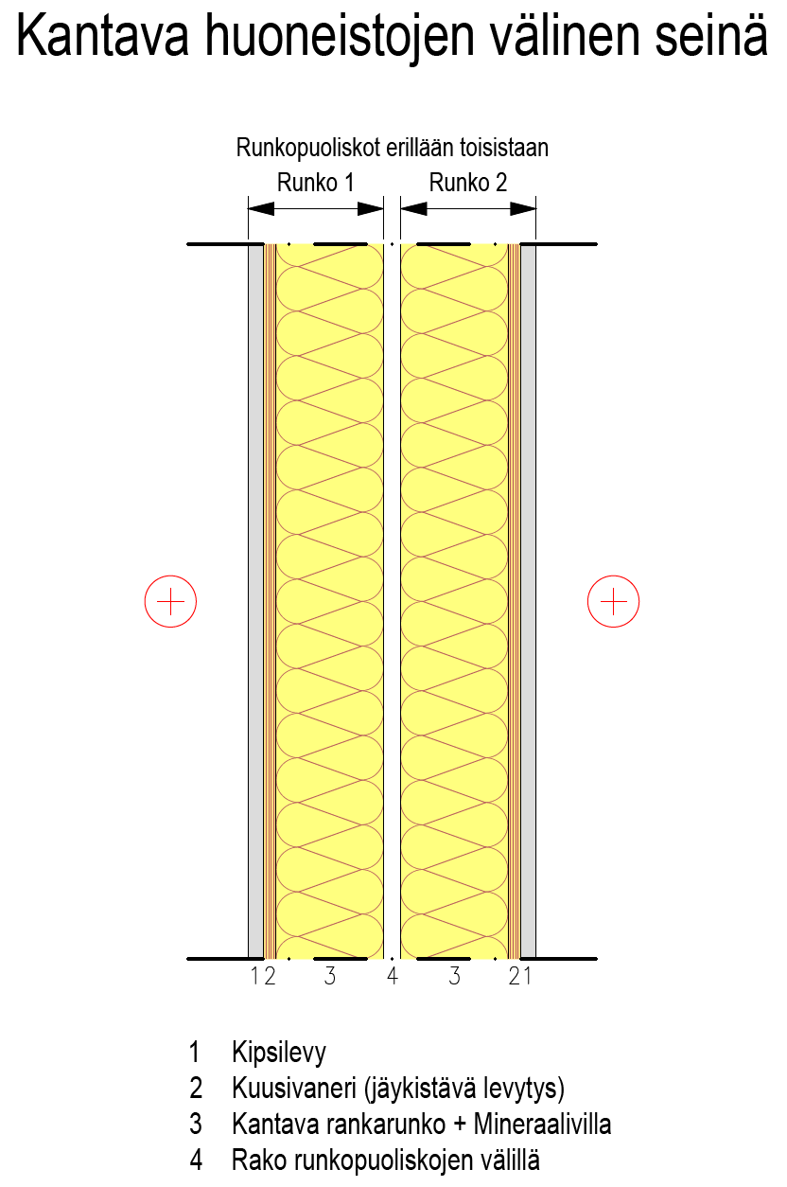
Väliseinän rakenne
Levytyksiä käytetään
Jäykistämiseen
Palotekniikkaan
Akustiikkaan
Rankojen kantavuus
Tukipainekestävyys (usein mitoittava)
Nurjahduskestävyys
Kaksoisrunko
Mahdollistaa tilojen välisen ilma-ääneneristävyyden D_{n,T,w} ≥ 55 dB

Slide 16
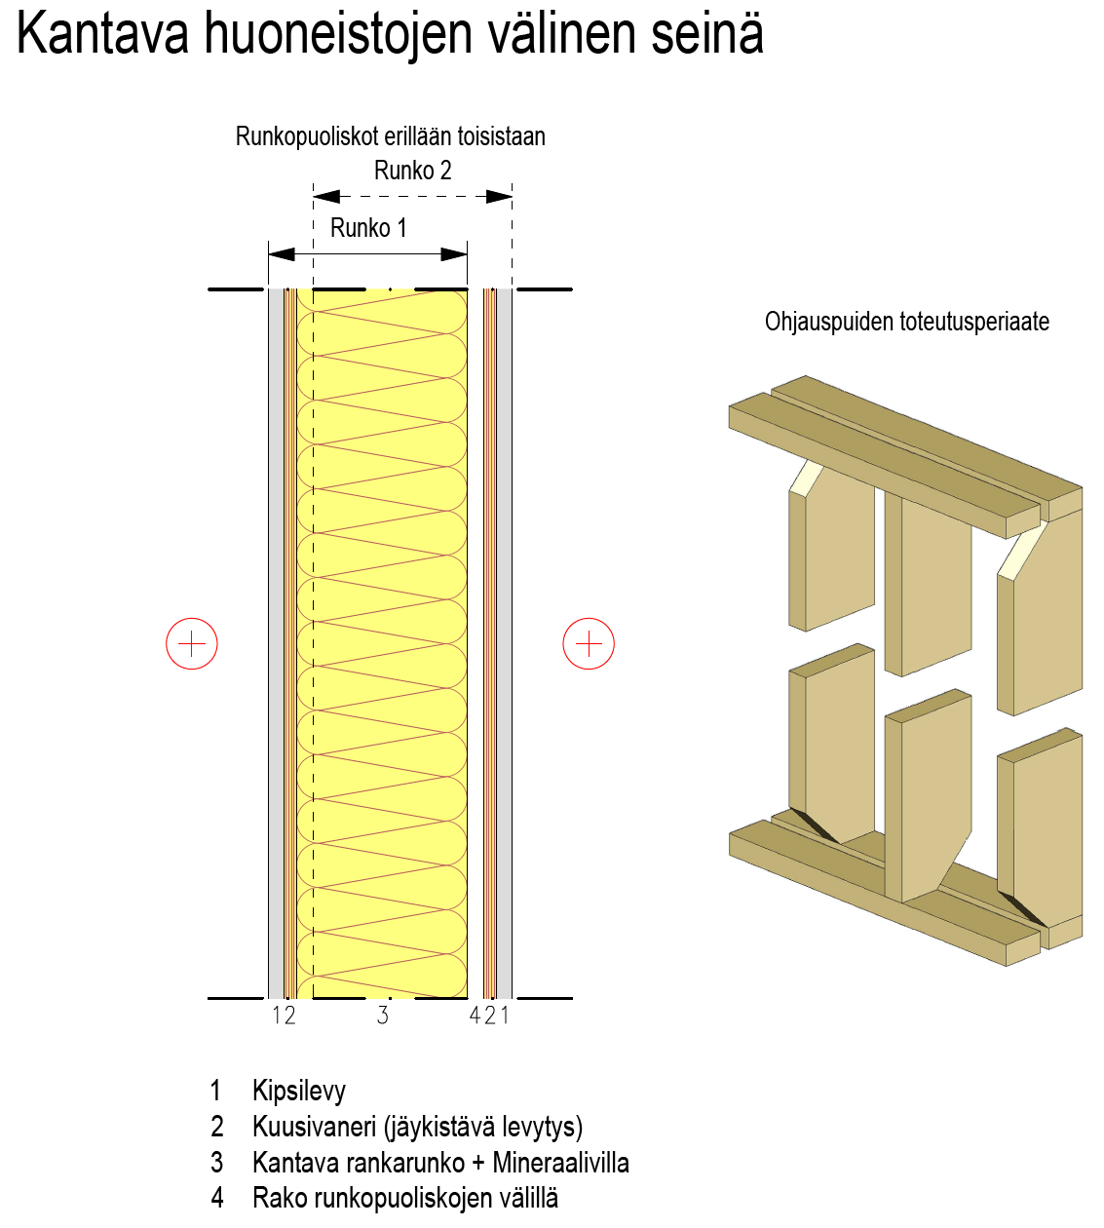
Väliseinän rakenne
Levytyksiä käytetään
Jäykistämiseen
Palotekniikkaan
Akustiikkaan
Rankojen kantavuus
Tukipainekestävyys (usein mitoittava)
Nurjahduskestävyys
Siksak-runko mahdollistaa
Järeämmät seinärangat (nurjahduskestävyys)

Slide 17
Väliseinän rakenne
Siksak-rungossa voidaan käyttää myös yhtenäisiä, runkopuoliskot kytkeviä, ohjauspuita
Tähän tulee kuitenkin olla hyväk-syntä kohteen akustiikkasuunnit-telijalta

Slide 18
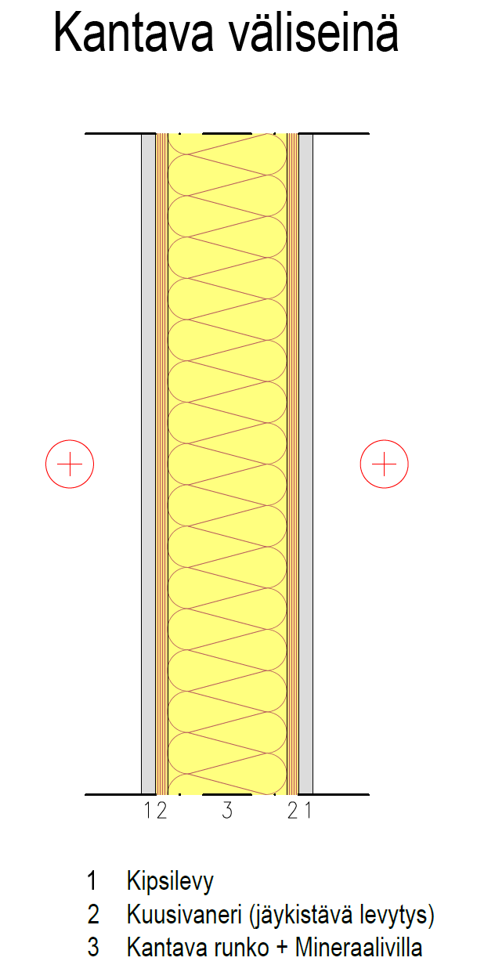
Väliseinän rakenne
Levytyksiä käytetään
Jäykistämiseen
Palotekniikkaan
Akustiikkaan
Rankojen kantavuus
Tukipainekestävyys (usein mitoittava)
Nurjahduskestävyys
Ääneneristävyys
Saavutettava tilojen välisen ilma-ääneneristävyyden D_{n,T,w} ≈ 40 dB

Slide 19
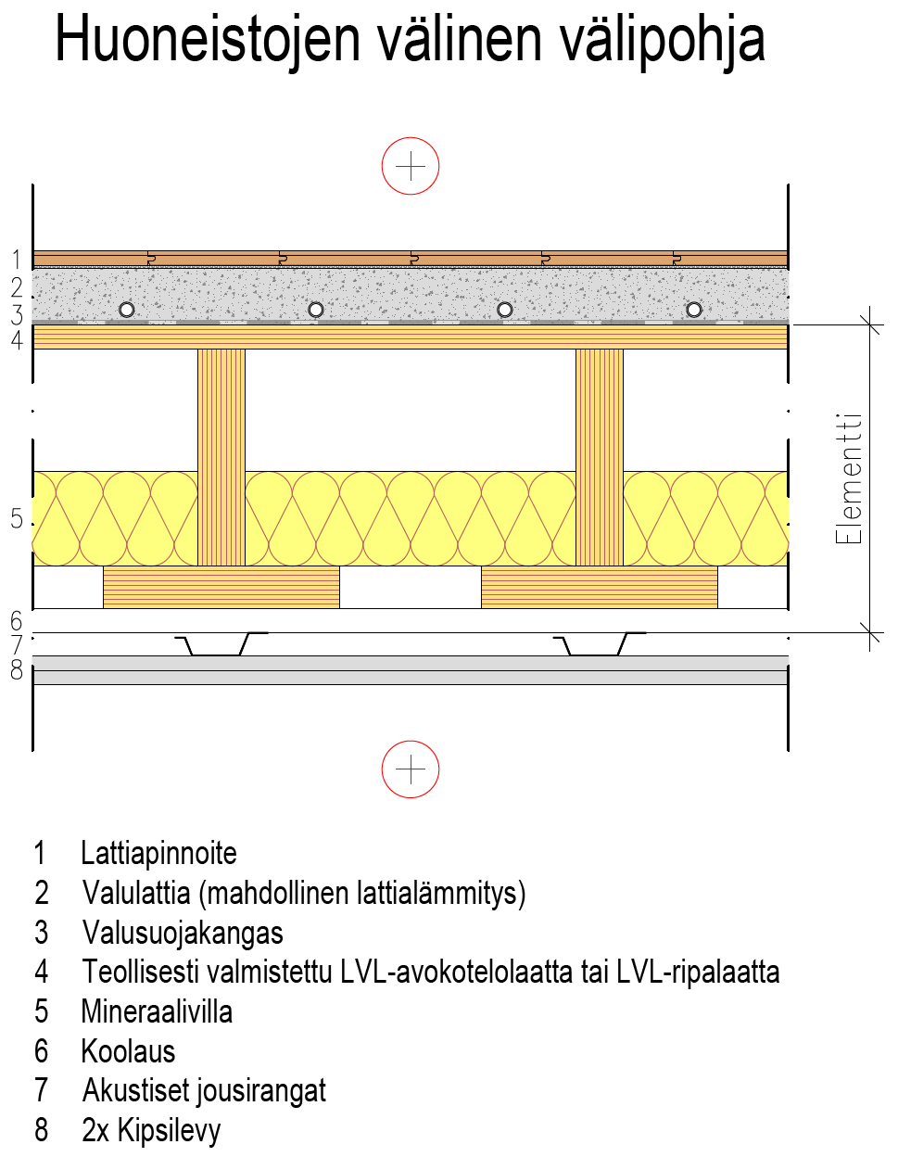
Välipohjan rakenne
Yläpinnan levyä käytetään
Jäykistämiseen
Kipsilevyjä ja valua käytetään
Palotekniikkaan
Akustiikkaan
Ripalaatan korkeuteen vaikuttaa
Värähtely (usein mitoittava)
Taivutus- ja leikkausjännitys
Taipuma

Slide 20
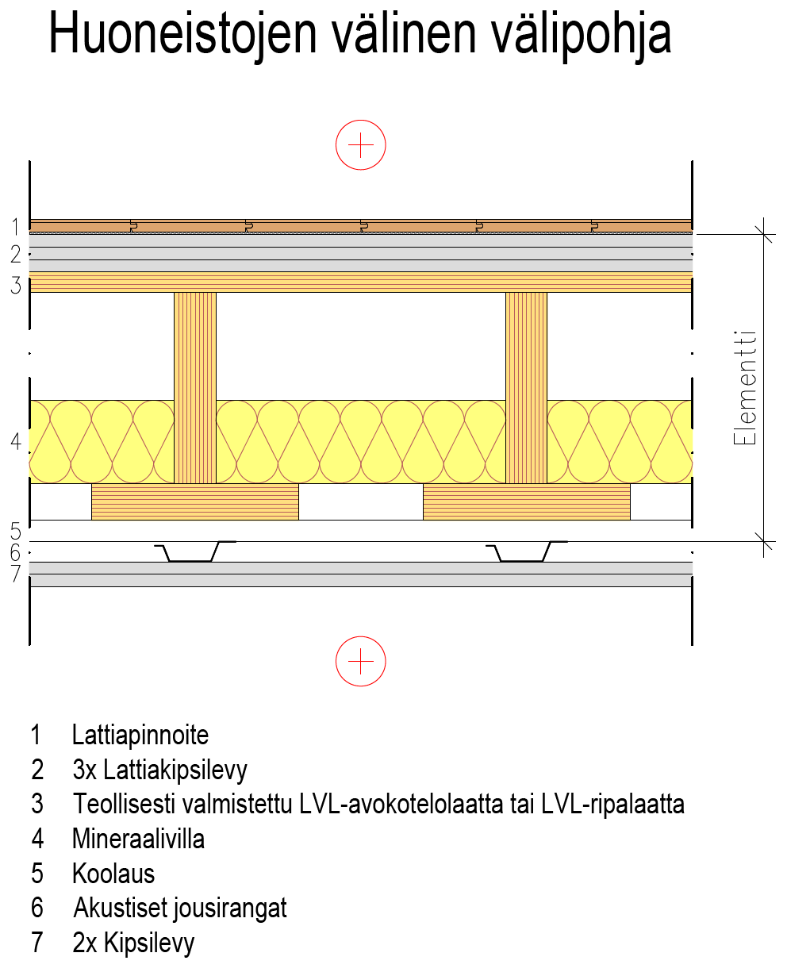
Välipohjan rakenne
Yläpinnan levyä käytetään
Jäykistämiseen
Kipsilevyjä käytetään
Palotekniikkaan
Akustiikkaan
Ripalaatan korkeuteen vaikuttaa
Värähtely (usein mitoittava)
Taivutus- ja leikkausjännitys
Taipuma

Slide 21
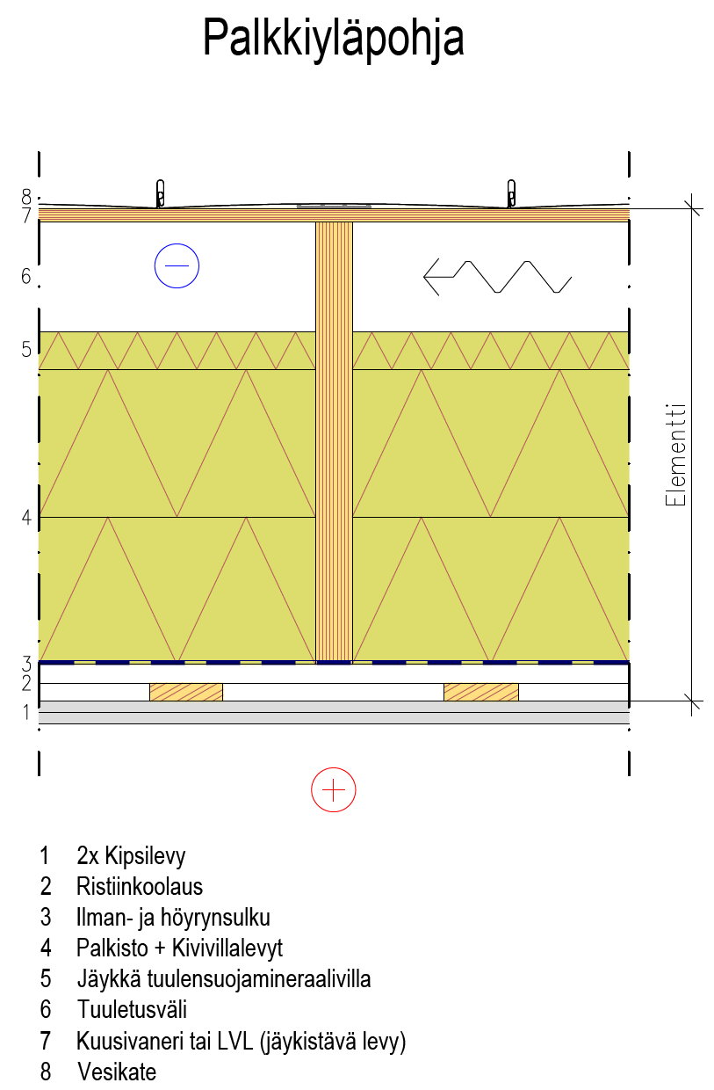
Yläpohjan rakenne
Palkiston yläpinnan levyä käytetään
Jäykistämiseen
Kipsilevyjä käytetään
Palotekniikkaan (alapuolinen palo)
Kivivillalevyjä käytetään
Palotekniikkaan (yläpuolinen palo)
Palkiston korkeuteen vaikuttaa
Taivutus- ja leikkausjännitys
Taipuma

Slide 22
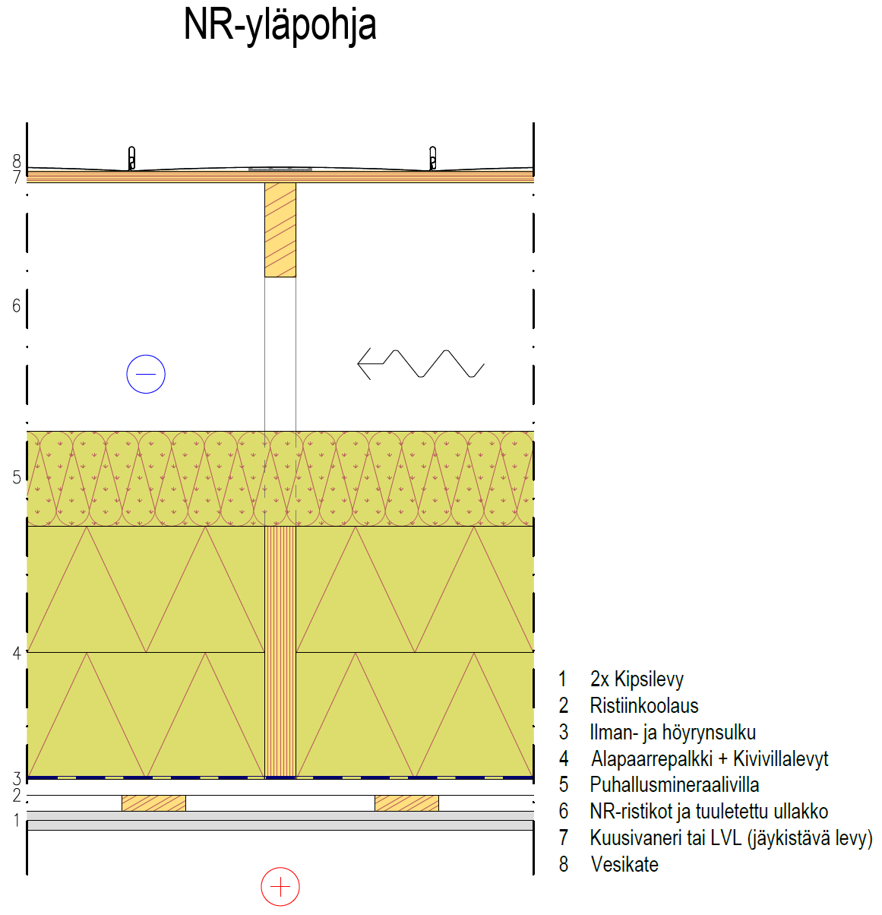
Yläpohjan rakenne
Ristikon yläpinnan levyä käytetään
Jäykistämiseen
Kipsilevyjä käytetään
Palotekniikkaan (alapuolinen palo)
Kivivillalevyjä käytetään
Palotekniikkaan (yläpuolinen palo)
Palkiston korkeuteen vaikuttaa
Taivutus- ja leikkausjännitys
Taipuma

Slide 23
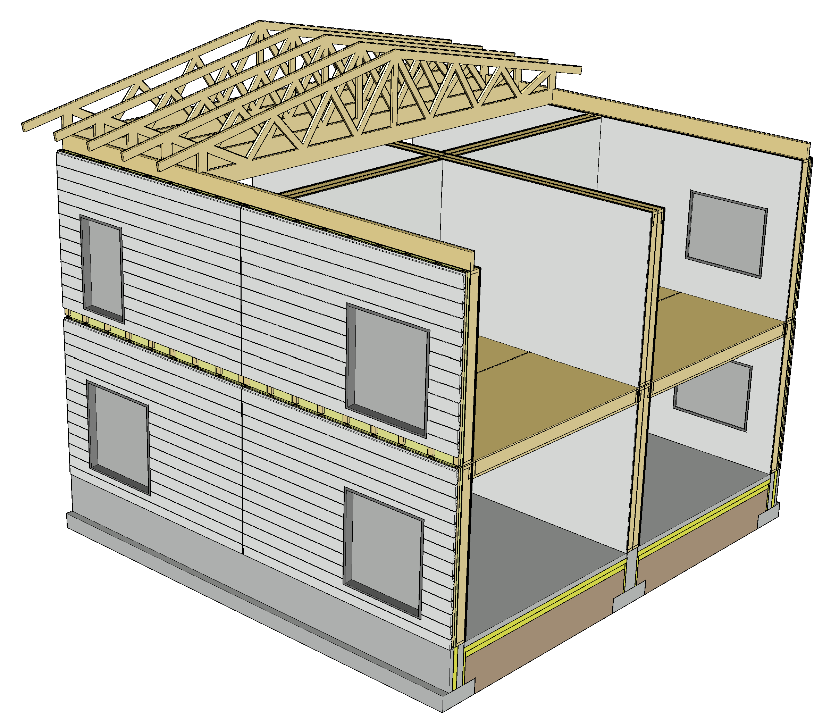
Elementtisaumat
Ulkoverhous vaakapaneelilla
Mahdollistaa vaakasuuntaisten elementtisaumojen piilottamisen
Vaakapaneelin pystysaumat voidaan piilottaa esim. parvekkeen väliseinien taustalle
Seinäelementin runko ei saa jatkua ääntä eristävien seinien ja välipohjien ohi (sivutiesiirtymä)

Slide 24
Elementtisaumat
Ulkoverhous pystypaneelilla
Mahdollistaa pystysuuntaisten elementtisaumojen piilottamisen
Pystypaneelin vaakasaumat voidaan piilottaa esim. parvekkeen laatan taustalle
Seinäelementin runko ei saa jatkua ääntä eristävien seinien ja välipohjien ohi (sivutiesiirtymä)

Slide 25
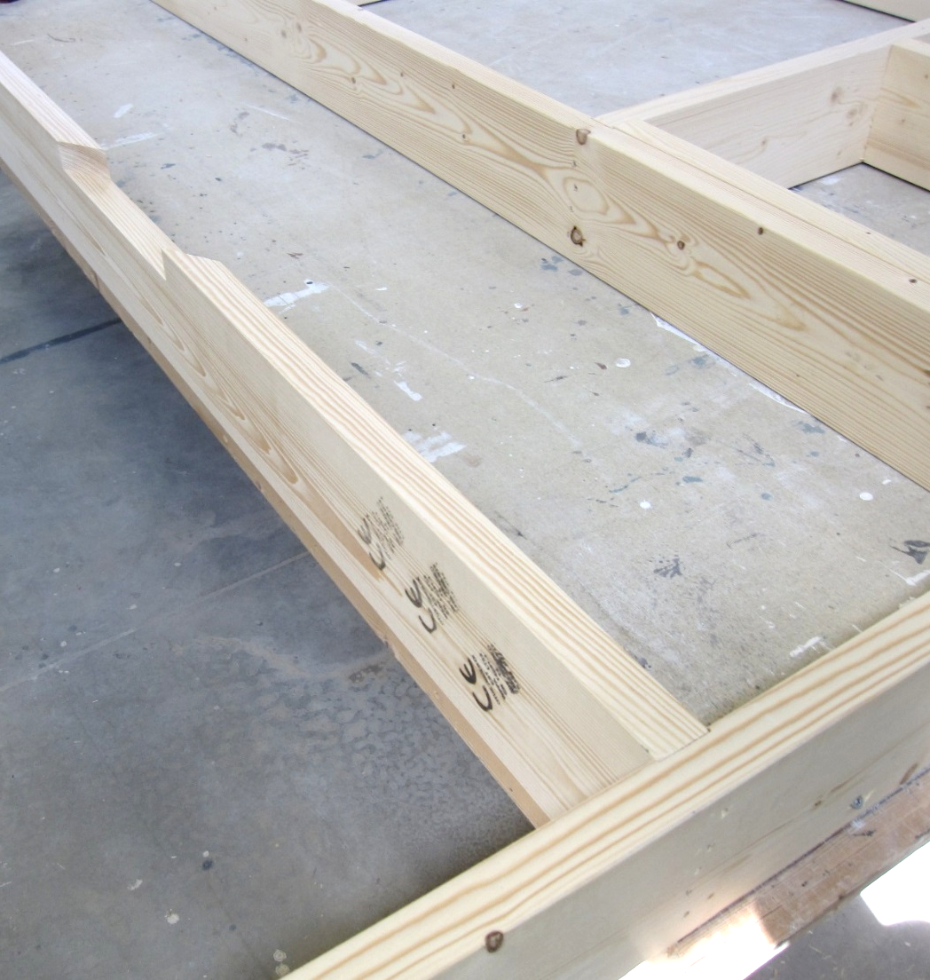
Elementtivalmistus
Yksinkertaisimmillaan rankarakenteisen tasoelementin valmistus tapahtuu manuaalisesti elementtipedillä
Rankojen työstössä voidaan hyödyntää CNC-tekniikkaa eri muodoissa
Kuva: Tero Lahtela

Slide 26
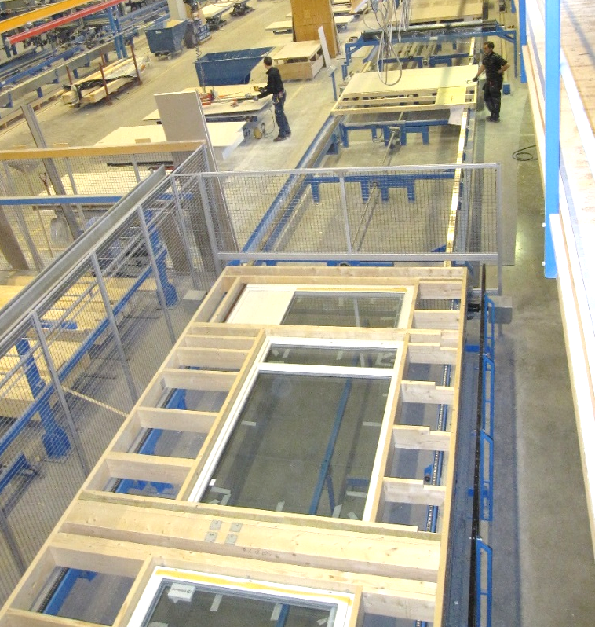
Elementtivalmistus
Rankarakenteisen seinäelementin valmistukseen on olemassa erilaisia automaattisia elementtilinjastoja
Linjastolla voidaan valmistaa
Pelkkä rankarunko
Koko elementti lämmöneristeineen ja levytyksineen
Kuva: Tero Lahtela

Slide 27
Tasoelementtien kuljetus
2450
2400…2450 mm leveät väli- ja yläpohjaelementit voidaan kuljettaa normaalina kuljetuksena
Yli 3 m korkeiden elementtien yhteydessä käytetään erikoiskalustoa (madallettu vaunu)
Katetun kuljetuskaluston avulla voidaan vähentää elementtien suojamuovin kertymistä työmaalle
13600
3000
Kuva: Tero Lahtela

Slide 28
Rankarakenteisten elementtien perustus
Kantavien rankaseinien alla tulee olla jatkuva perustus
Perustustyypit
Maanvarainen matalaperustus
Tuuletettu alapohja
Kellari
Haasteita
Seinän liittymä perustukseen
Perustuksen pystysuunnan mittatarkkuus

Slide 29
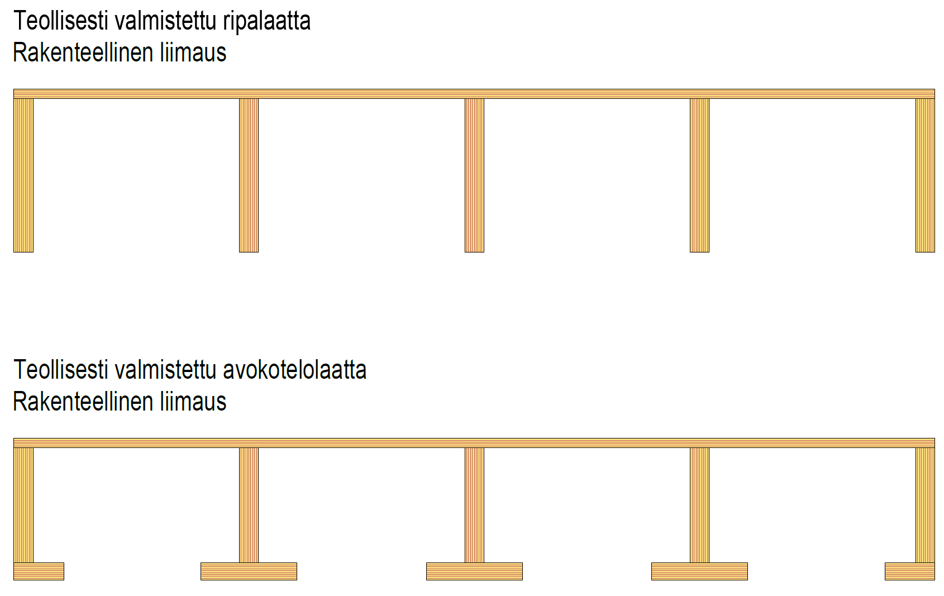
Rankarakenteisen välipohjan jänneväli
Välipohjan jännevälin määrittelee tavallisesti värähtelymitoitus
Kävelyn aiheuttaman värähtely
Teollisesti liimaamalla valmistettua LVL-ripalaattaa tai LVL-avokotelolaattaa käytettäessä jänneväli L ≤ 7 m

Slide 30
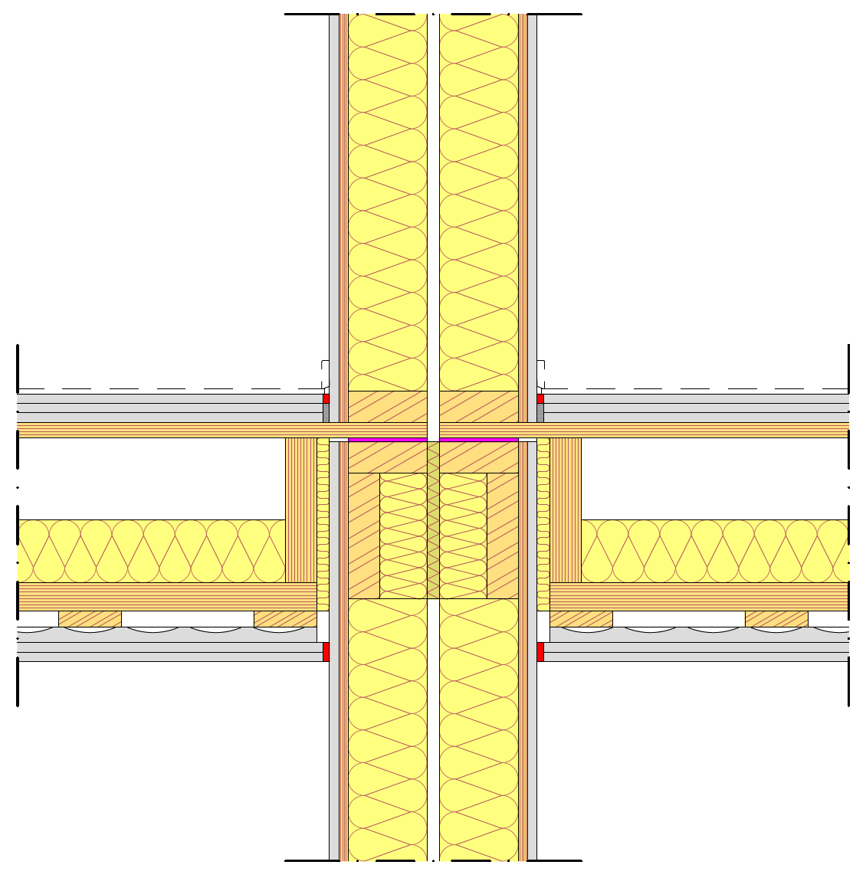
Rankarakenteisen välipohjan kannatus
Teollisesti liimaamalla valmistettu LVL-ripalaatta ja LVL-avokotelolaatta kannatetaan yläpinnan levystä
Tukialueella tulee yleisesti aina huomioida
Palotekniset seikat
Akustiset seikat (sivutiesiirtymä)
Kantavuus pystykuormille
Painuman minimointi
Vaakakuormien välittyminen
Jatkuvan sortuman estäminen

Slide 31
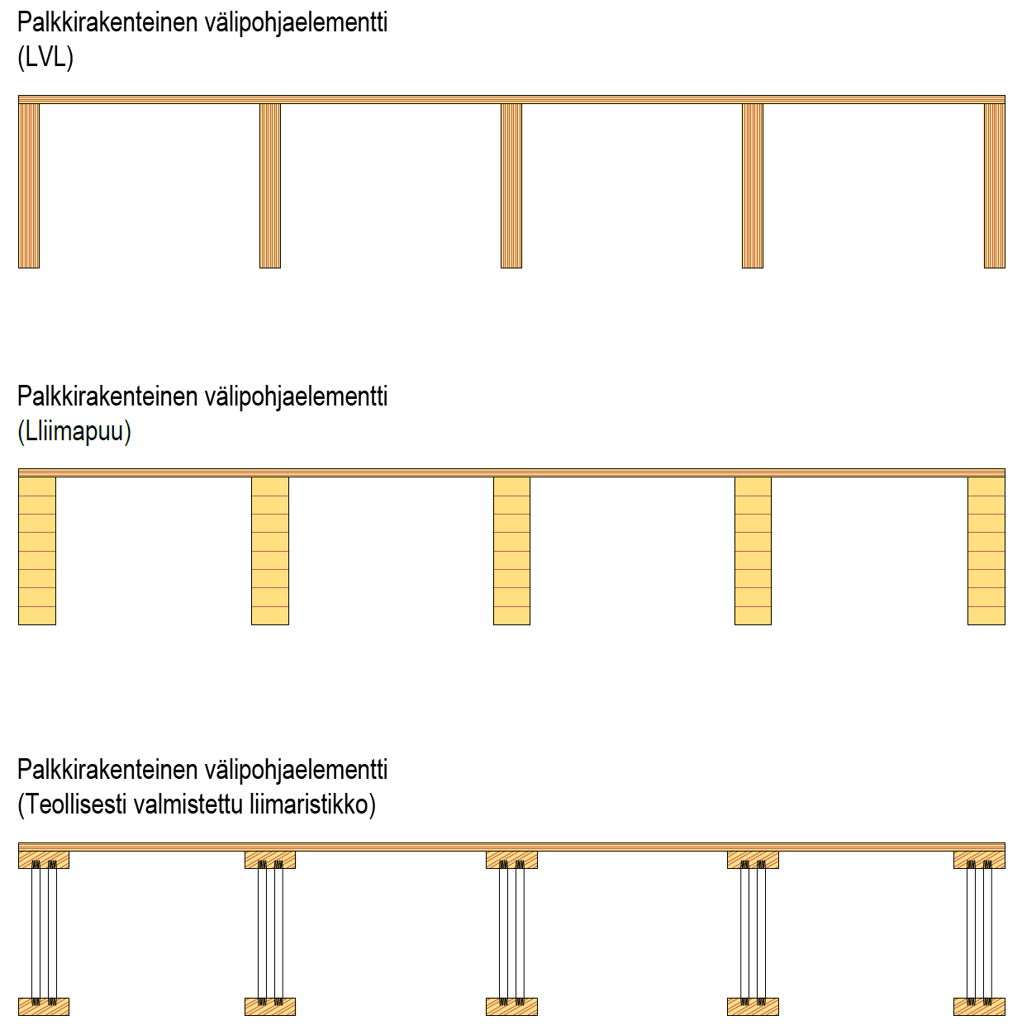
Rankarakenteisen välipohjan jänneväli
Välipohjan jännevälin määrittelee tavallisesti värähtelymitoitus
Kävelyn aiheuttaman värähtely
Palkkirakenteista välipohjaa käytettäessä jänneväli L ≤ 6 m

Slide 32
NR-ristikoiden kannatus
NR-ristikkoon lovettu ristiinviilutettu LVL-palkki seinän päällä
Vältetään seinärankoihin lovettu palkki ja erilliset aukkopalkit
Ristiinviilutettu LVL-palkki mahdollistaa suuren tukipainekestävyyden NR-ristikolle
NR-ristikoihin lovettua LVL-palkkia voidaan hyödyntää nostopalkkina, kun NR-yläpohja elementoidaan lohkoihin

Slide 33
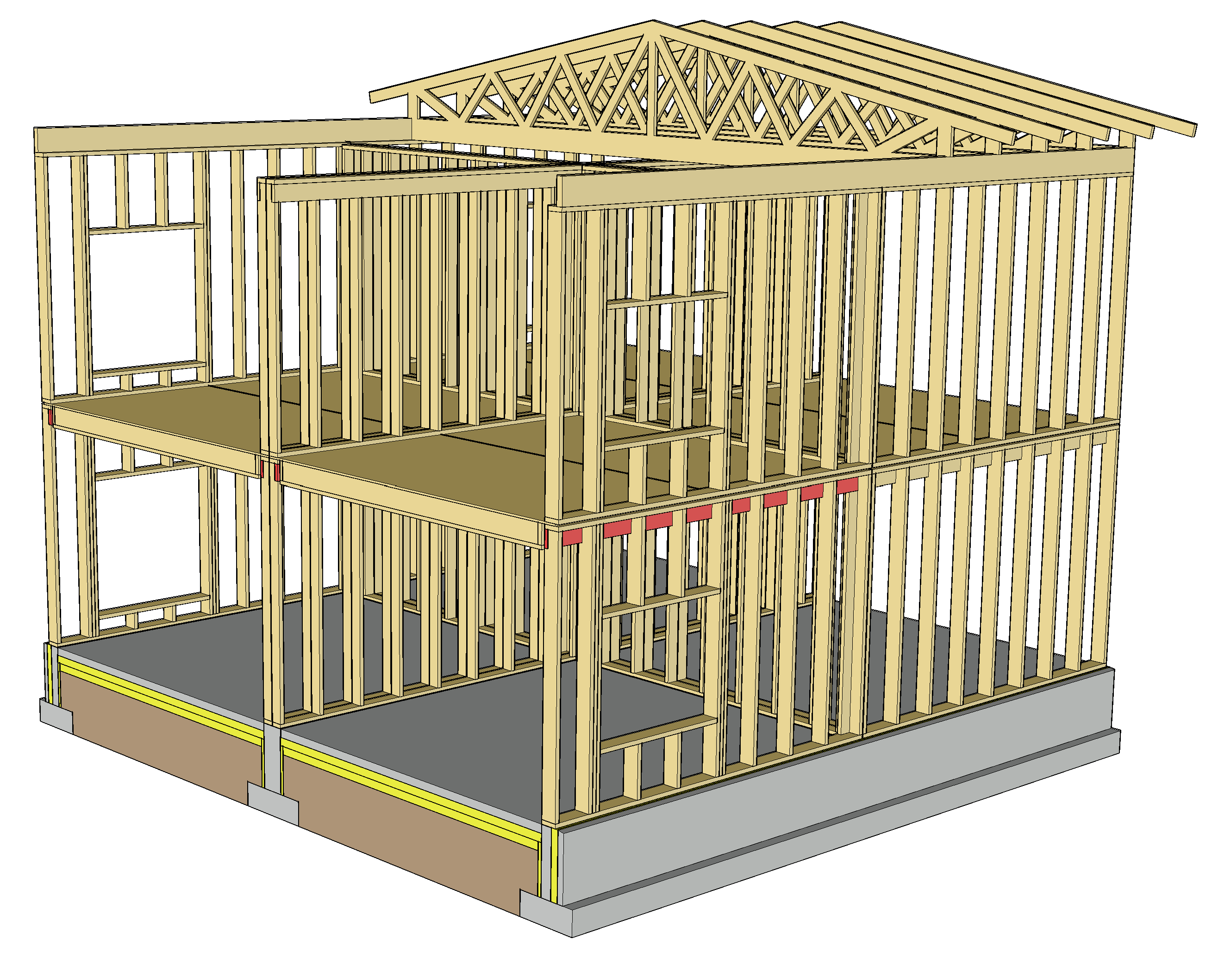
Seinän lovettu palkki
Välipohjan kannatusta varten seinärungon yläpäähän tarvitaan palkki
Palkki lovetaan seinärankoihin
Kyseistä palkki voidaan käyttää myös ylemmän kerroksen seinärankojen kuormituksen siirtoon, mutta tällöin palkista tulee huomattavasti korkeampi

Slide 34
Pystykuormien alastuonti
Päällekkäiset seinärangat tulisi suunnitella samalle kohdalle
Päällekkäiset aukot tulisi suunnitella samalle kohdalle
Aukkojen pieliin tarvitaan useampia rankoja
Tukipainekestävyys on merkittävässä asemassa

Slide 35
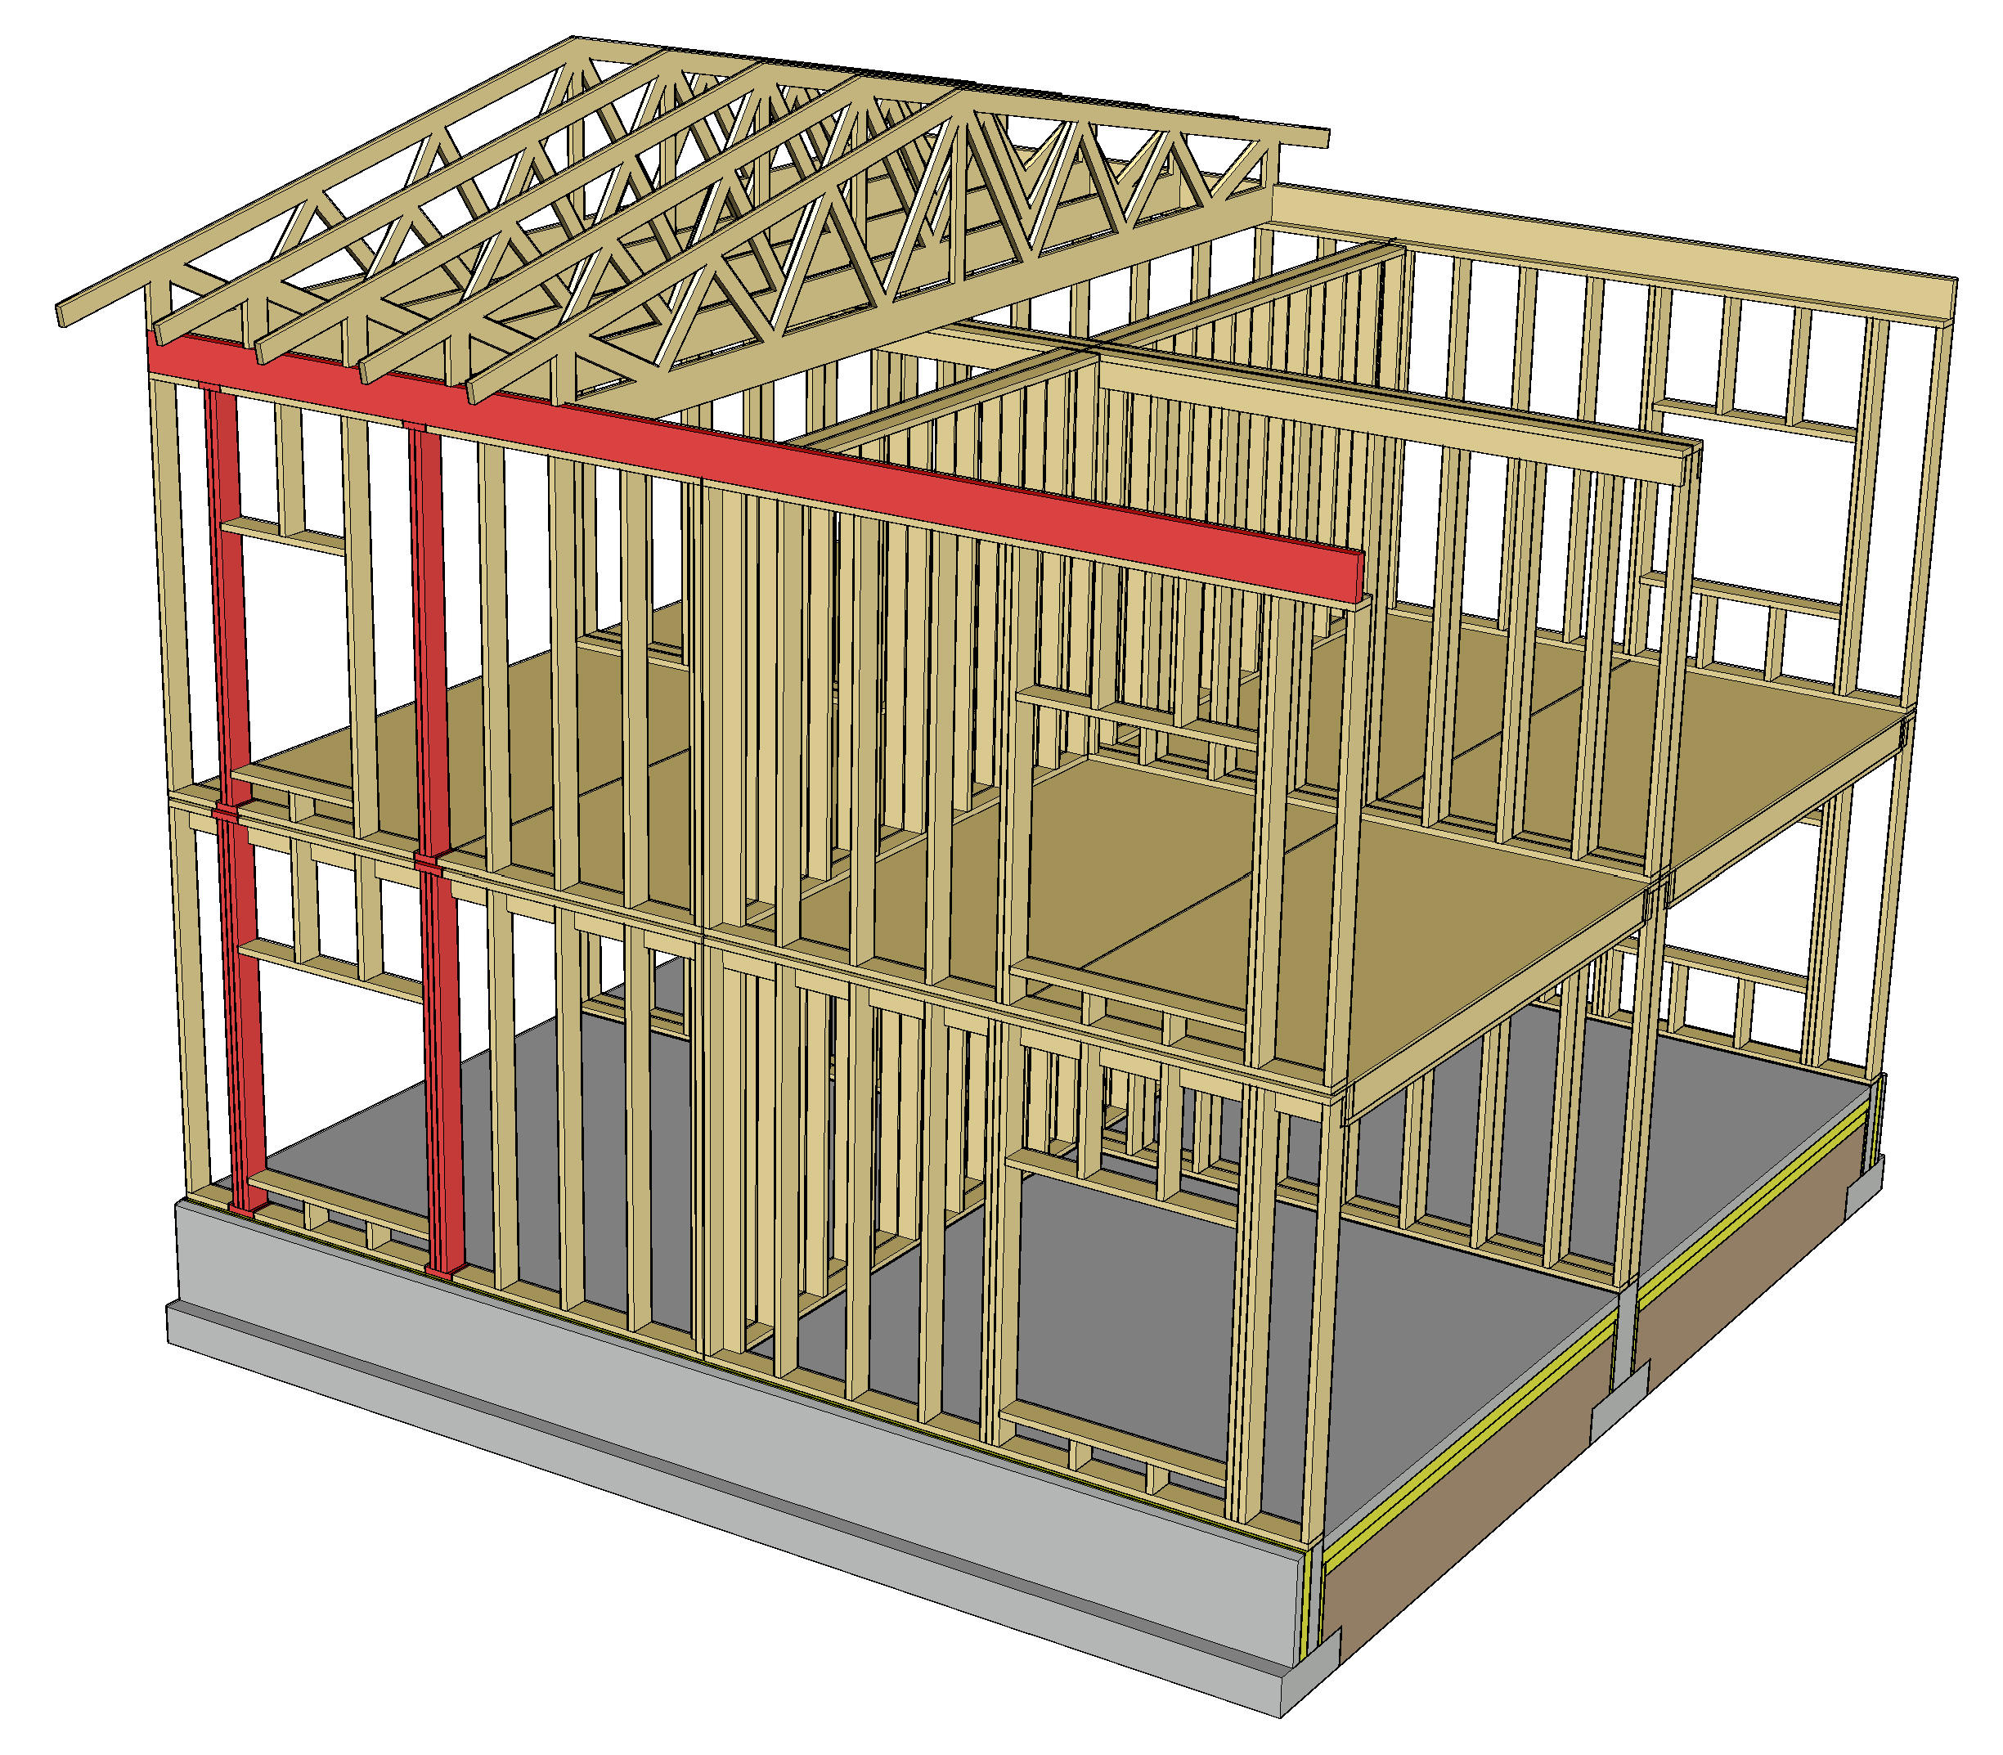
Pystykuormien alastuonti
Aukkojen pielirankojen kuormitusta ei tulisi tuoda alemman aukon päälle
Kapeammalle aukolle voidaan varata leveämpi tila, jolloin päällekkäiset rangat saadaan samalle kohdalle

Slide 36
Seinärangan tukipainekestävyys
Rankarakenteisessa seinässä seinärangat tukeutuvat ala- ja yläohjauspuihin
Tukipainekestävyys on usein mitoittava tekijä seinärangan mitoituksessa
Tukipainekestävyyden määrittelee
Rangan poikkileikkauksen koko
Ohjauspuiden poikittainen puristuslujuus
Video: Puuinfo

Slide 37
Rankaseinän nurjahdus tasosta
Seinärangan nurjahduskestävyyttä voidaan kasvattaa
Rangan poikkileikkausta suurentamalla
Käyttämällä useampia rankoja rinnakkain
Useampien rinnakkaisten rankojen käyttö heikentää hieman ulkoseinän U-arvoa

Slide 38
Rankaseinän nurjahdus tasossa
Seinärangan nurjahdus tasossa voidaan estää seinän levytyksellä
Kaikki seinässä olevat rangat tulee kiinnittää levytykseen (myös rinnakkaiset)

Slide 39
Rankaseinän nurjahdus tasossa
Seinärankojen nurjahduspituutta voidaan lyhentää rankojen välissä olevilla palikoilla
Palikoille tulee suunnitella vaaka-suuntainen tuki, joka pystyy vastaanottamaan tukeen kohdistuvan voiman
Tuen kestävyys
Tuen jäykkyys
Jäykkyydelle on mitoitusehto

Slide 40
Rankaseinän kiepahdus
Taivutetun rangan puristettu tukematon reuna voi kiepahtaa
Rankojen kiepahdus voidaan estää rankojen puristetulla reunalla olevalla levytyksellä
Kaikki seinässä olevat rangat tulee kiinnittää levytykseen (myös rinnakkaiset)

Slide 41
Rankaseinän kiepahdus
Seinärankojen kiepahduspituutta voidaan lyhentää rankojen välissä olevilla palikoilla
Palikoille tulee suunnitella vaaka-suuntainen tuki, joka pystyy vastaanottamaan tukeen kohdistuvan voiman
Tuen kestävyys ja jäykkyys
Jäykkyydelle on mitoitusehto
Tukena toimii esim. jäykistävä levytys, johon palikat kiinnitetään

Slide 42
Palkin kiepahdus
Taivutetun palkin puristettu tukematon reuna voi kiepahtaa
Palkkien kiepahdus voidaan estää palkkien puristetulla reunalla olevalla levytyksellä
Kaikki palkit tulee kiinnittää levytykseen (myös rinnakkaiset)

Slide 43
Palkin kiepahdus
Palkkien kiepahduspituutta voidaan lyhentää palkkien välissä olevilla palikoilla
Palikoille tulee suunnitella vaakasuuntainen tuki, joka pystyy vastaanottamaan tukeen kohdistuvan voiman
Tuen kestävyys ja jäykkyys
Jäykkyydelle on mitoitusehto
Tukena toimii esim. jäykistävä levytys, johon palikat kiinnitetään

Slide 44
Palkin kiepahdus
Palkkien kiepahduspituutta voidaan lyhentää palkkien päälle asennetuilla soiroilla
Soiroille tulee suunnitella vaakasuuntainen tuki, joka pystyy vastaanottamaan tukeen kohdistuvan voiman
Tuen kestävyys ja jäykkyys
Jäykkyydelle on mitoitusehto
Soirojen ja niiden liitosten palonkestävyys on suhteellisen heikko

Slide 45
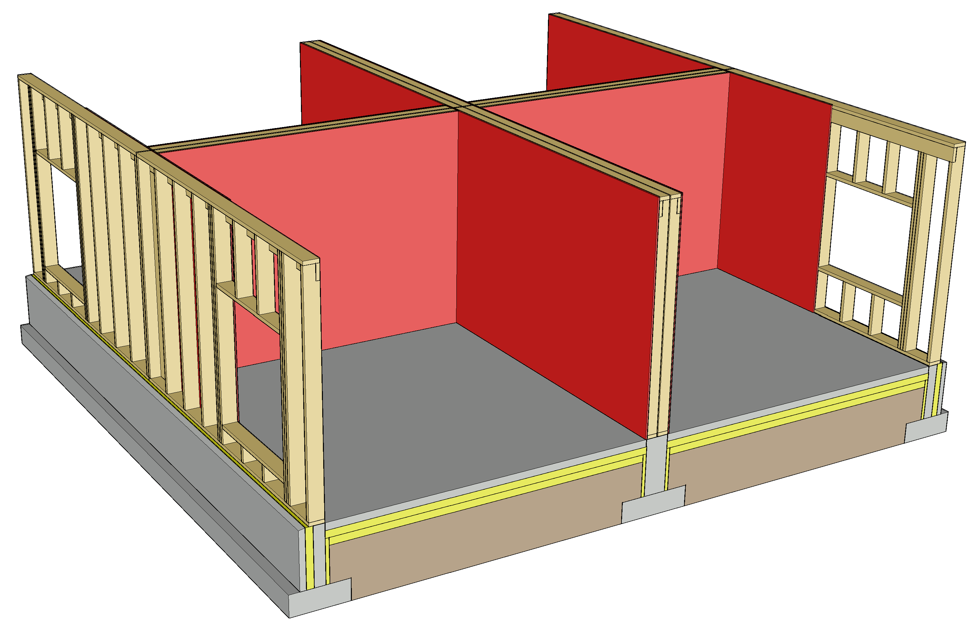
Rakennuksen jäykistysperiaate
Rankaseinissä levyjäykisteenä toimii sisäpuolen levytys
Jäykistävä levytys tulee kiinnittää suoraan kantavaan runkoon, jotta kestävyys ja jäykkyys saadaan madollisimman suureksi
Jäykistäväksi levyksi suositellaan puulevyjä (vaneri, LVL, OSB)
Aukkojen kohdat eivät toimi jäykistävänä

Slide 46
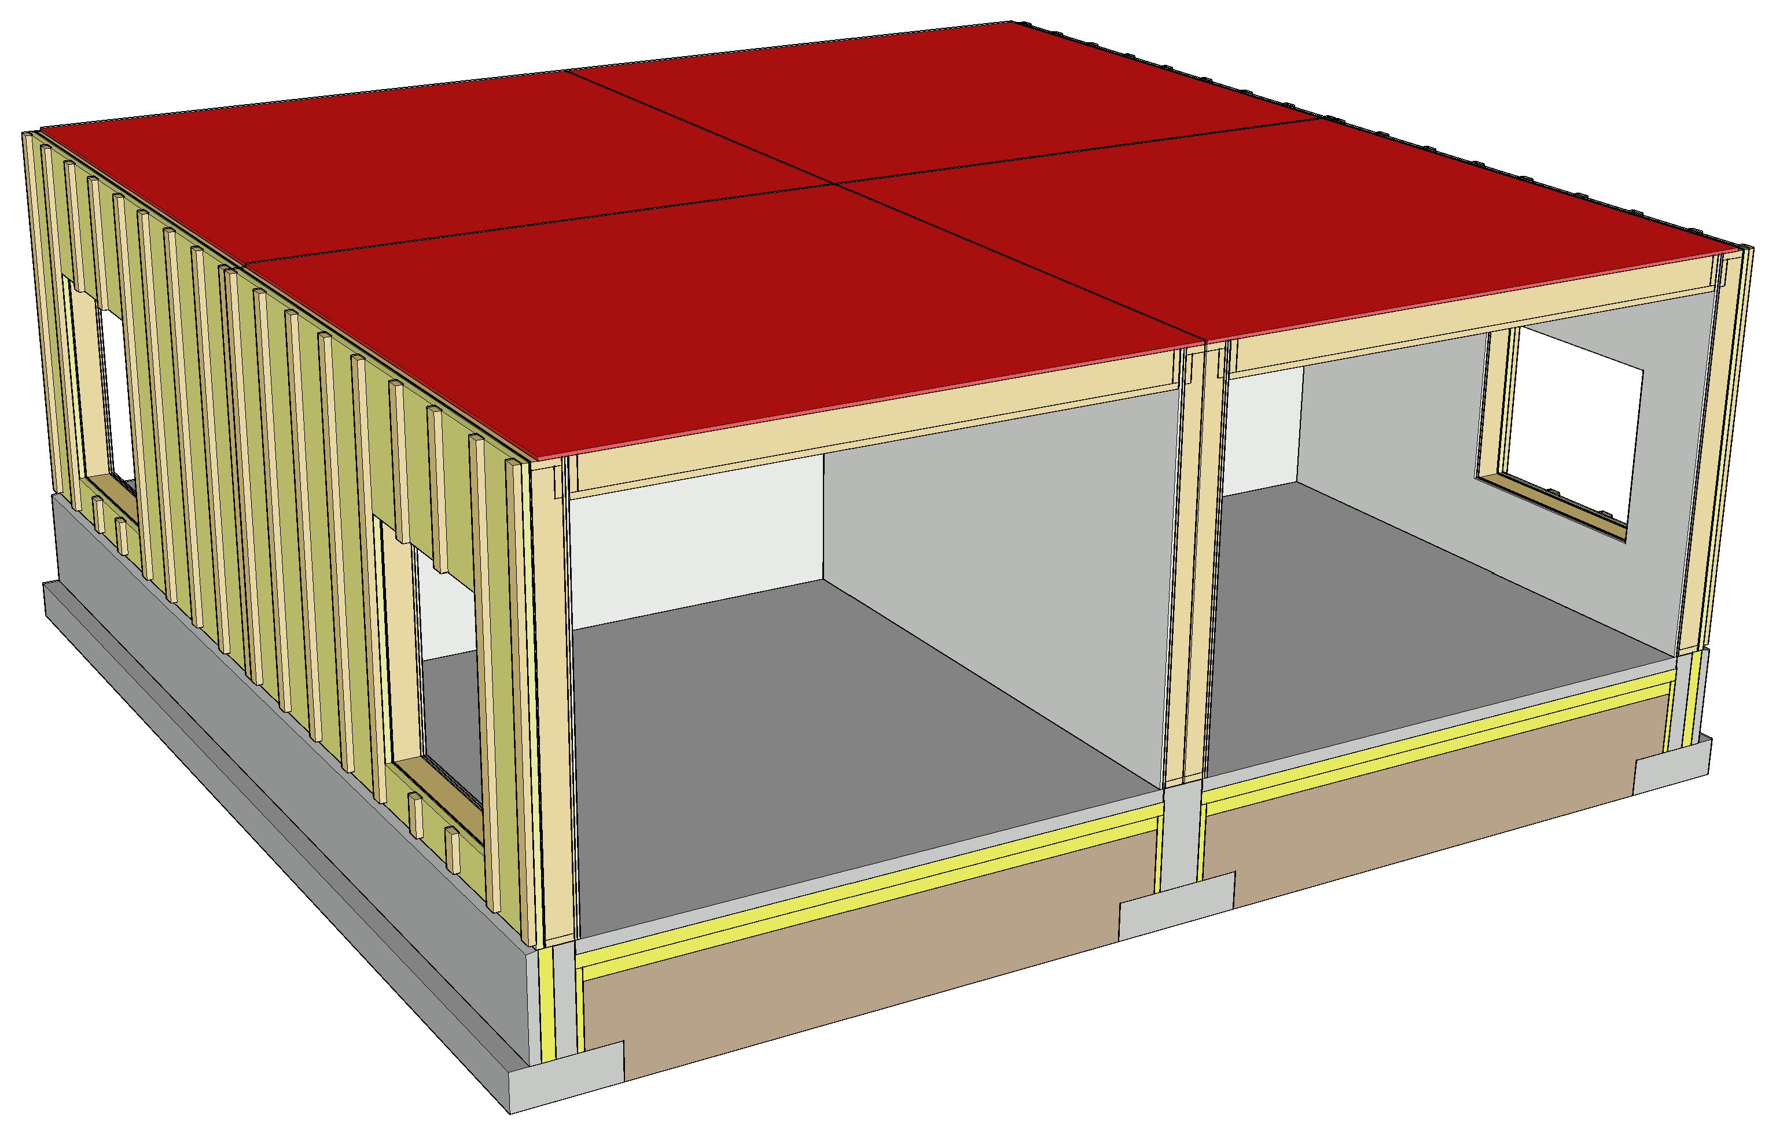
Rakennuksen jäykistysperiaate
Palkkirakenteisessa välipohjassa levyjäykisteenä toimii palkiston päällä oleva levytys
Välipohjat tulee katkaista huoneistojen välisten seinien kohdalla (akustiikka ja värähtely)
Huoneistojen kokoiset jäykis-tävät välipohjat tulee kytkeä toisiinsa siten, että syntyy yhtenäinen kokonaisuus

Slide 47
Rakennuksen jäykistysperiaate
Jäykistävien seinien tulisi olla mahdollisimman pitkiä, jotta ankkurointivoimat saadaan pienemmäksi
Jäykistävien seinien tulisi sijaita mahdollisimman tasaisesti koko rakennuksen alueella
Kuva: Tero Lahtela

Slide 48
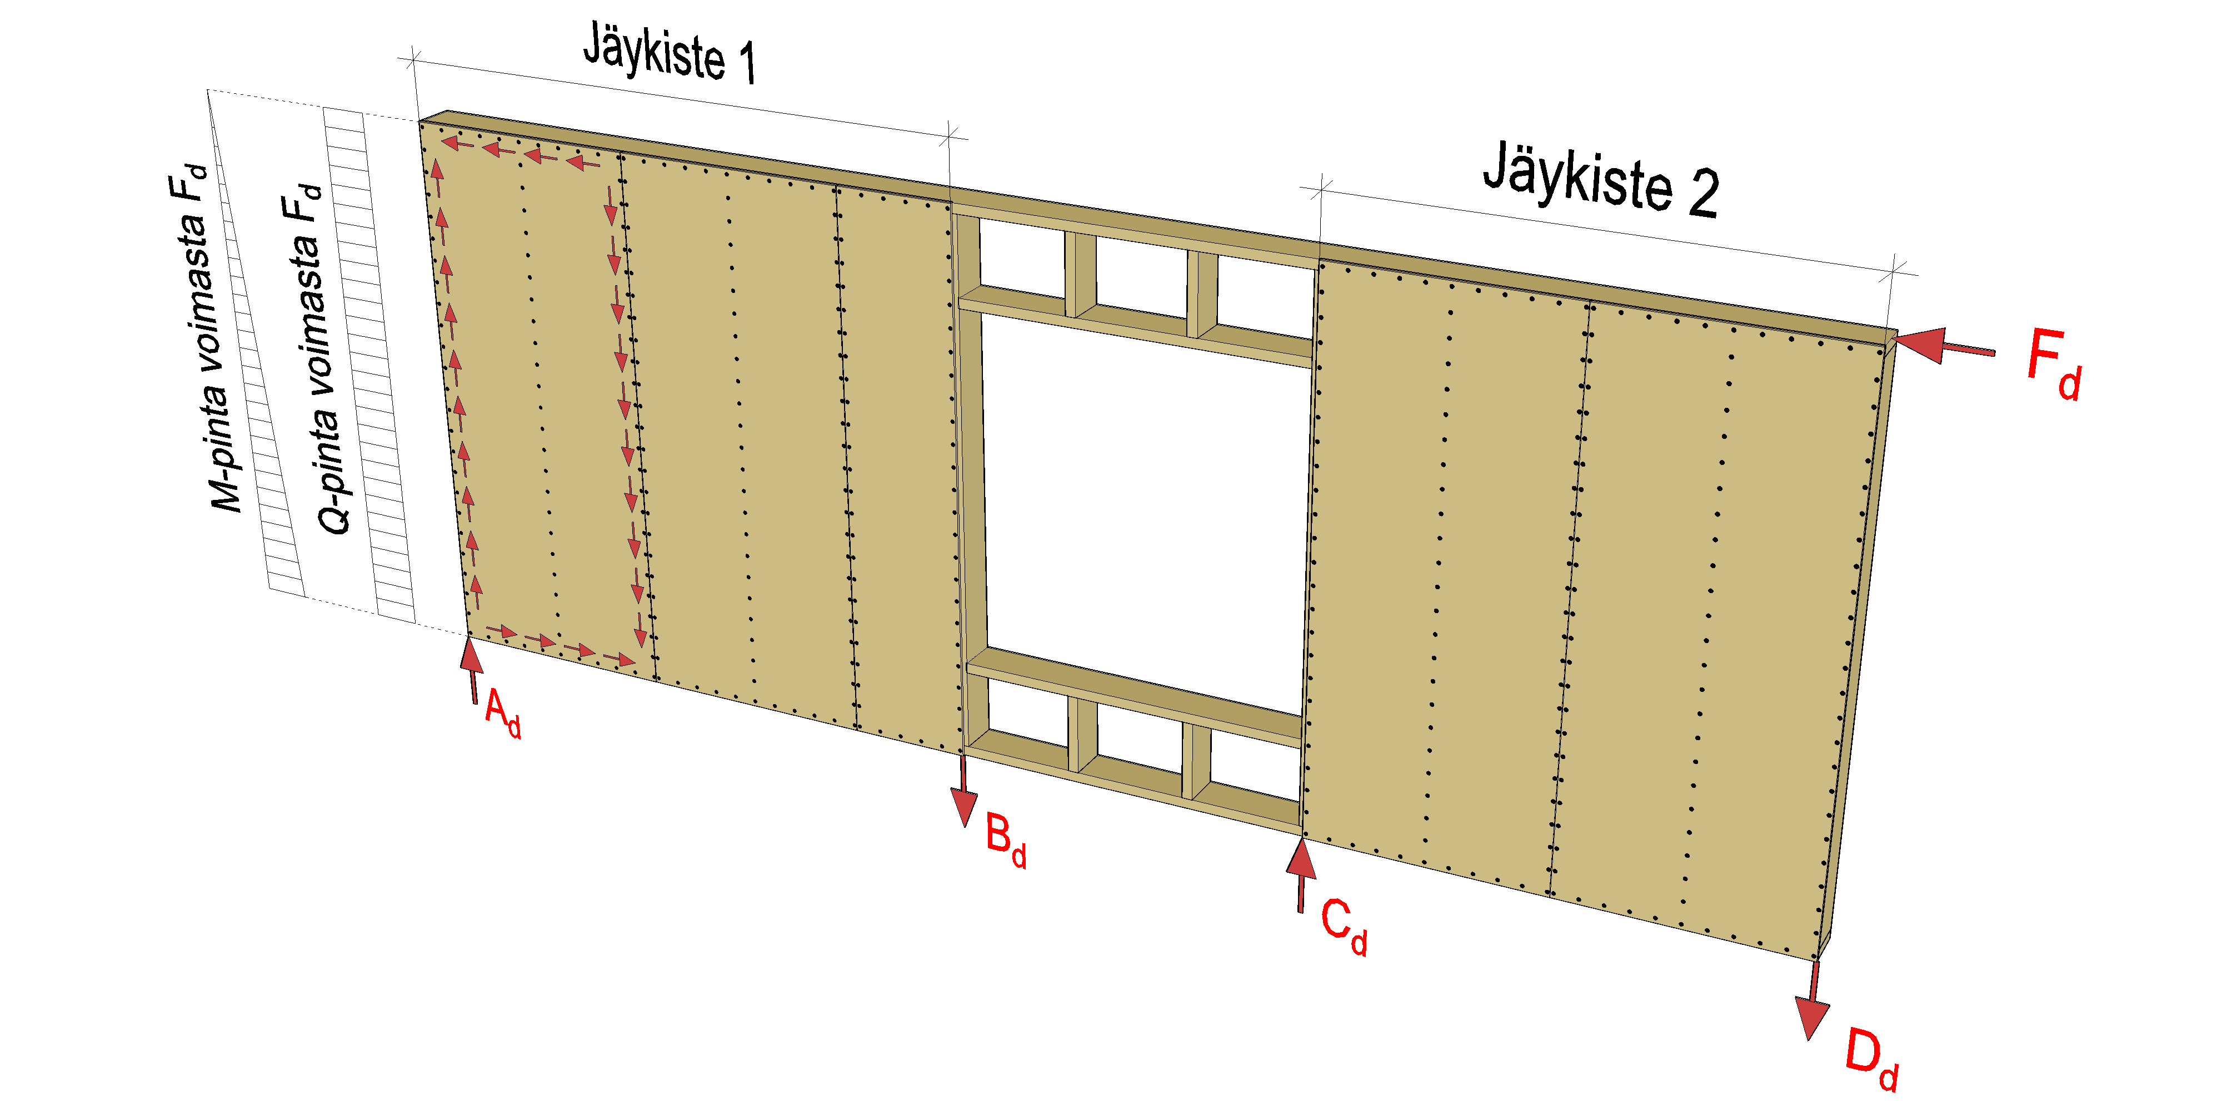
Jäykistävän seinän toiminta
Kuva: Tero Lahtela

Slide 49
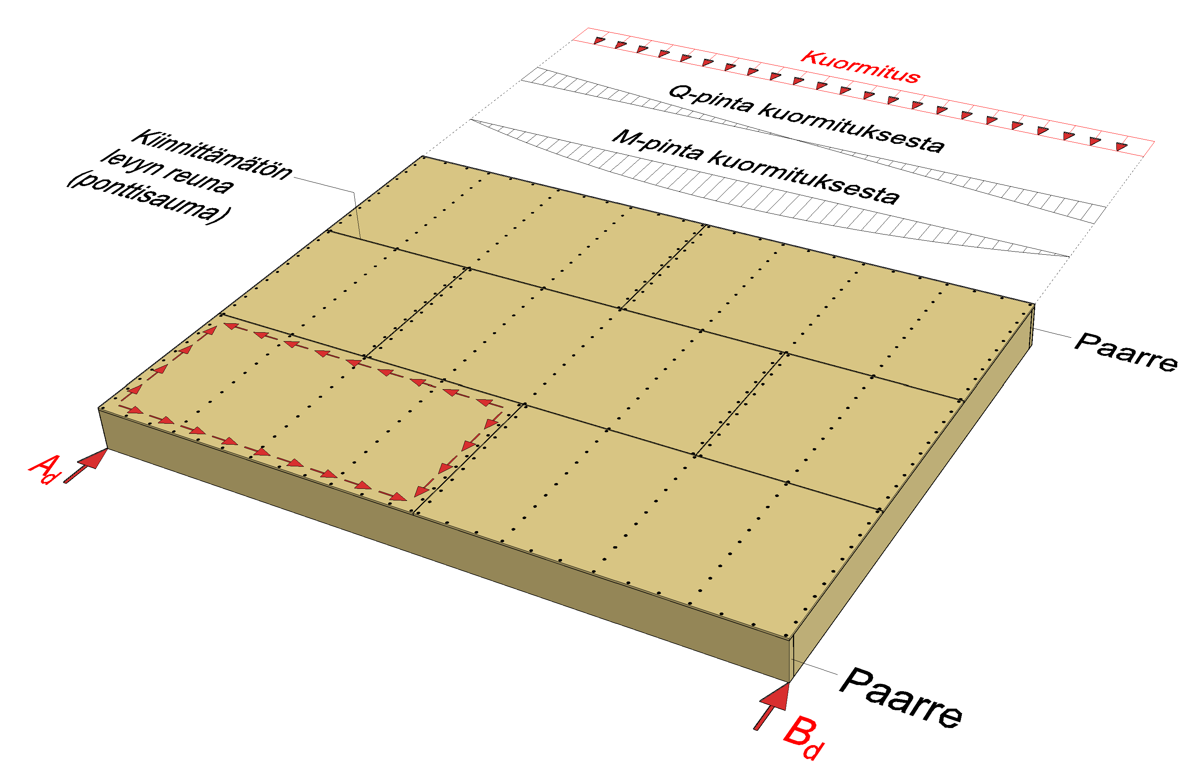
Jäykistävän välipohjan toiminta
Kuva: Tero Lahtela

Slide 50
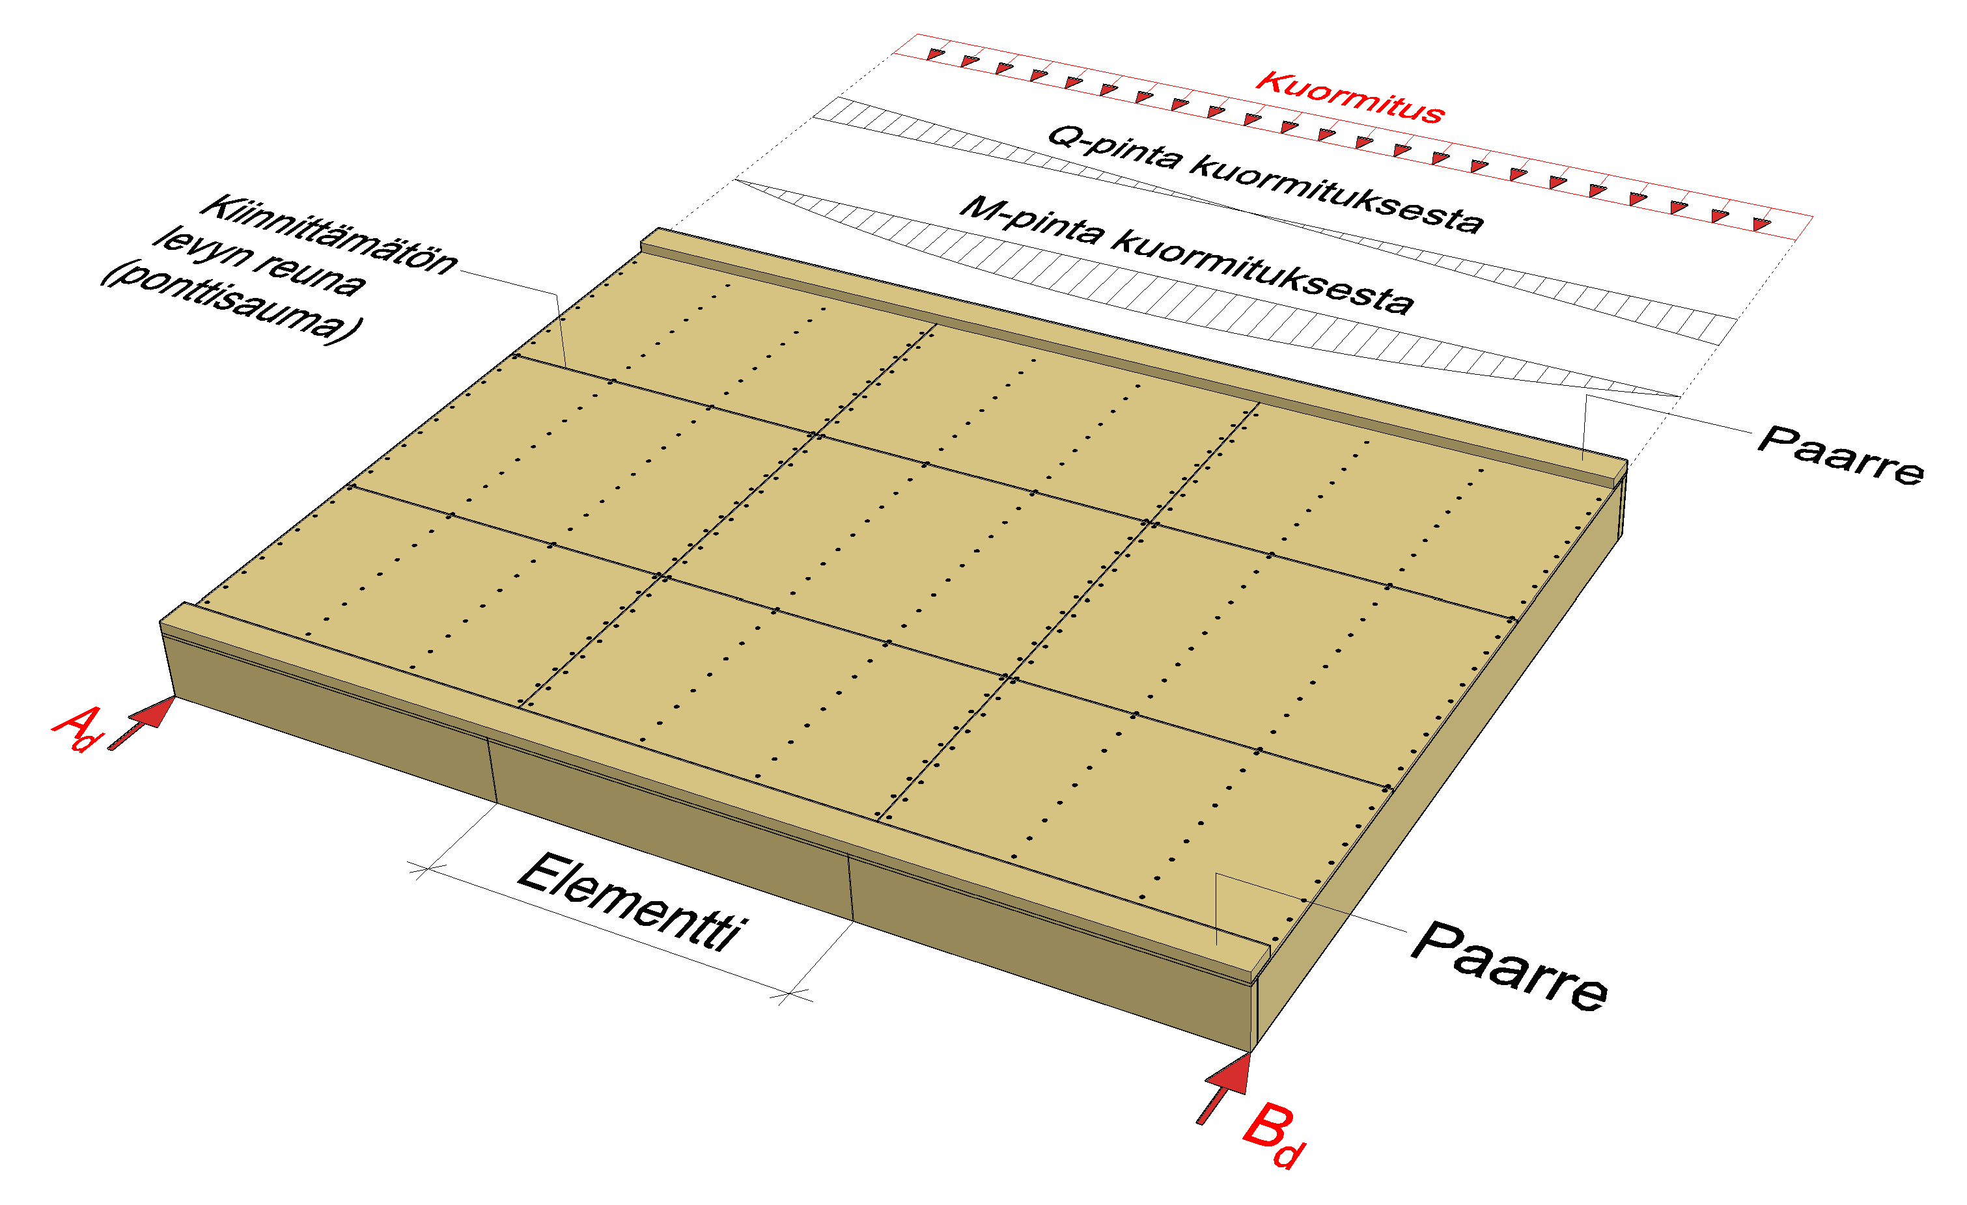
Jäykistävän välipohjan toiminta
Kuva: Tero Lahtela

Slide 51
Liitoselimet
Rankarakenteisten tasoelementtien välisissä liitoksissa käytetään vinoruuviliitoksia tai kulmalevyliitoksia
Mahdollinen kipsilevytys tulee poistaa kulmalevyliitoksen kohdalta
Liitoksissa ja liittymissä tulee ottaa huomioon akustiset seikat (sivutiesiirtymä)
Kuva: Tero Lahtela

Slide 52
Jatkuvan sortuman estäminen
Suositeltava menetelmä jatkuvan sortuman estämiseen on vaihtoehtoinen kuormansiirtoreitti
Hyödynnetään
Palkkeja
Seinämäisiä palkkeja
Elementtien välisiä liitoselimiä
Kuva: Tero Lahtela

Slide 53
NR-ristikkoyläpohja palotilanteessa
Alapaarrepalkki suunnitellaan kantamaan palotilanteen kuormitus ullakkopalossa
Alapuolisessa palossa alapaarrepalkki palosuojataan alakaton levytyksellä
Alapaarrepalkin liitokset tulee palosuojata
Väliseiniä voidaan suunnitella kantaviksi palotilanteessa

Slide 54
NR-ristikkoyläpohja palotilanteessa
Alapaarrepalkin kyljet suojataan kivivillalevyillä
Kivivillalevyt suojaavat myös kiepahdustukien kyljet
Kiepahdustuet kiinnitetään alakaton levyjäykisteeseen
Myös palkkirakenteisessa yläpohjassa käytetään edellä esitettyjä periaatteita

Slide 55
Välipohja palotilanteessa
Välipohjan palosuojauksessa hyödynnetään
Lattian pintarakennetta
Alakaton levytystä
Välipohjan liitokset tulee palosuojata
Palkkien kiepahdustuennan tulee toimia palotilanteessa
Väliseiniä voidaan suunnitella kantaviksi palotilanteessa

Slide 56
Kantava seinä palotilanteessa
Kantavan seinän palosuojauksessa hyödynnetään seinän levytystä
Kantavan seinän liitokset tulee palosuojata
Rangan stabiliteettituennan tulee toimia palotilanteessa
Mikäli rankojen jäykistävä levytys tuhoutuu palossa, tarvitaan erillinen stabiliteettituenta

Slide 57
Rakennuksen jäykistys palotilanteessa
Palotilanteessa pyritään käyttämään samoja jäykisteitä kuin murtorajatilassa
Ulkoseinissä voidaan hyödyntää tuulensuojalevytystä, jos sisäpuolen levytys tuhoutuu palossa
Kaksoisrunkoseinissä voidaan hyödyntää palon vastaista runkopuoliskoa, jos palonpuoleinen levy ei toimi jäykisteenä

